Slide 1

Matemática computacional
Análise estatística dos dados da COVID-19
Fernando Cossetin
Felipe Menino
Felipe Perin
19 de Junho de 2020
São José dos Campos - SP

Slide 2



Conjunto de dados
Niterói
Estado de Minas Gerais
CAP-239: Matemática Computacional

Slide 3





Conjunto de dados
Brasil
Canadá
Rússia
Cuba
México
CAP-239: Matemática Computacional

Slide 4
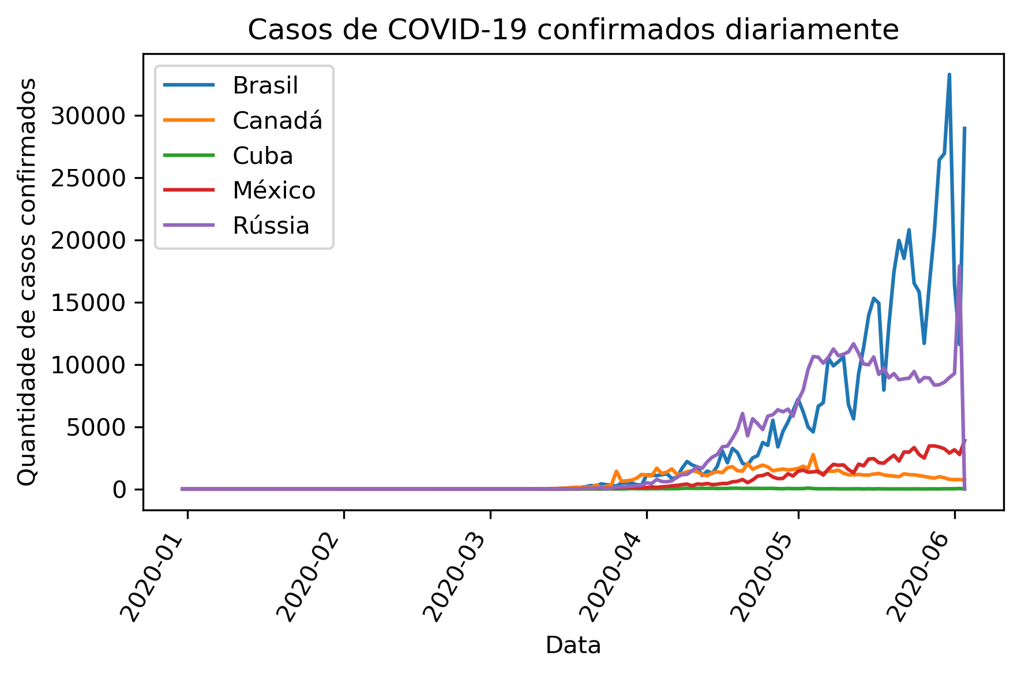
CAP-239: Matemática Computacional

Slide 5

Conjunto de dados
Confiabilidade das fontes
Automatização do acesso
CAP-239: Matemática Computacional

Slide 6
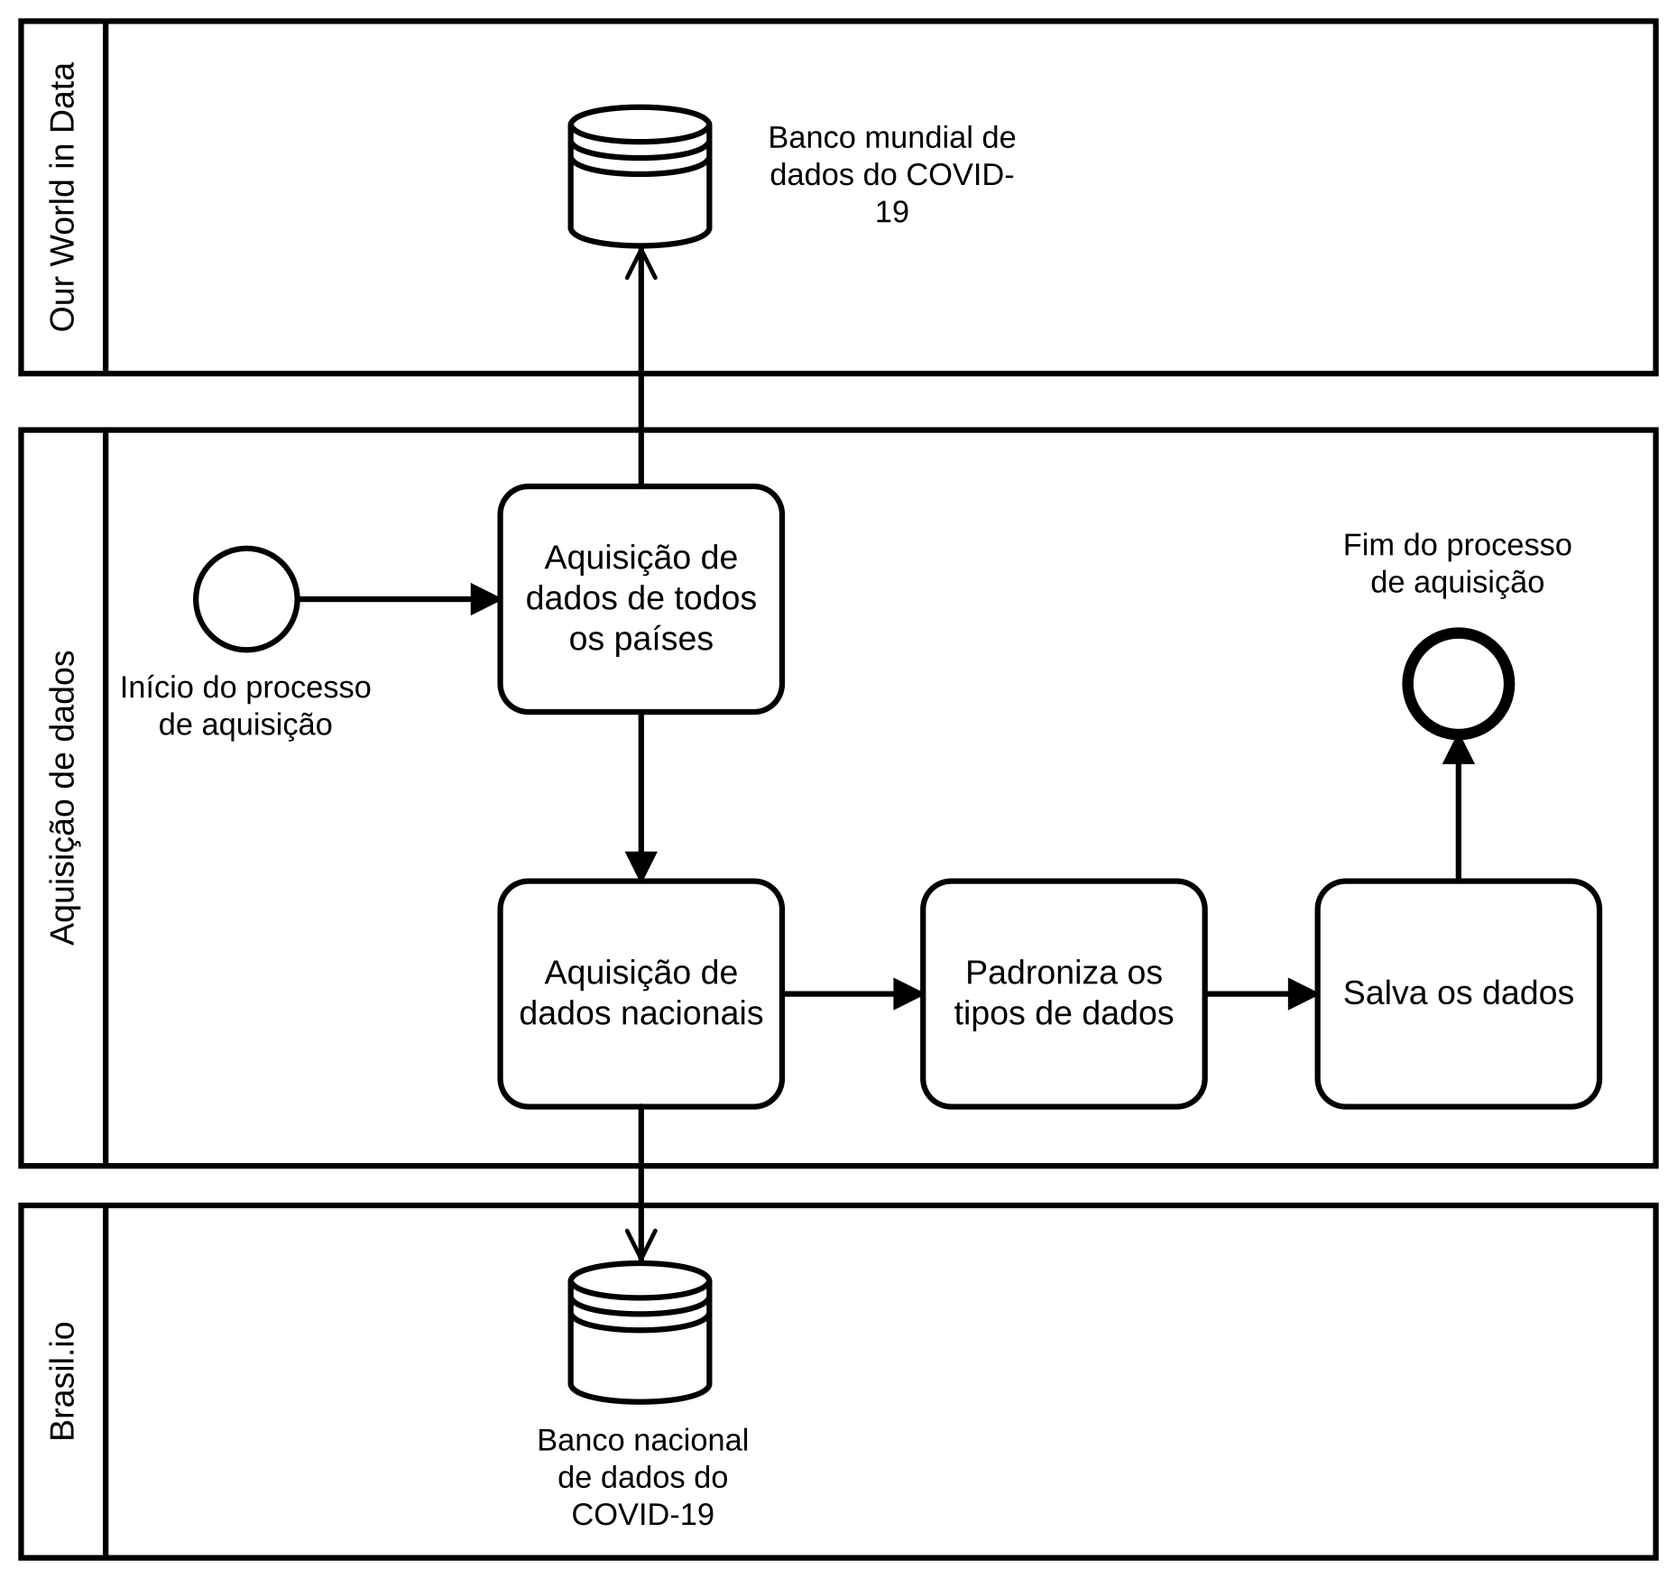


Aquisição de dados
Dados Nacionais
Dados internacionais
Dados coletados até 03/06/2020
CAP-239: Matemática Computacional

Slide 7
Tratamento dos dados
Padronização dos tipos de datas;
Filtro para as variáveis de interesse;
Redução da quantidade de dias antes dos primeiros registros de infectados.
CAP-239: Matemática Computacional

Slide 8
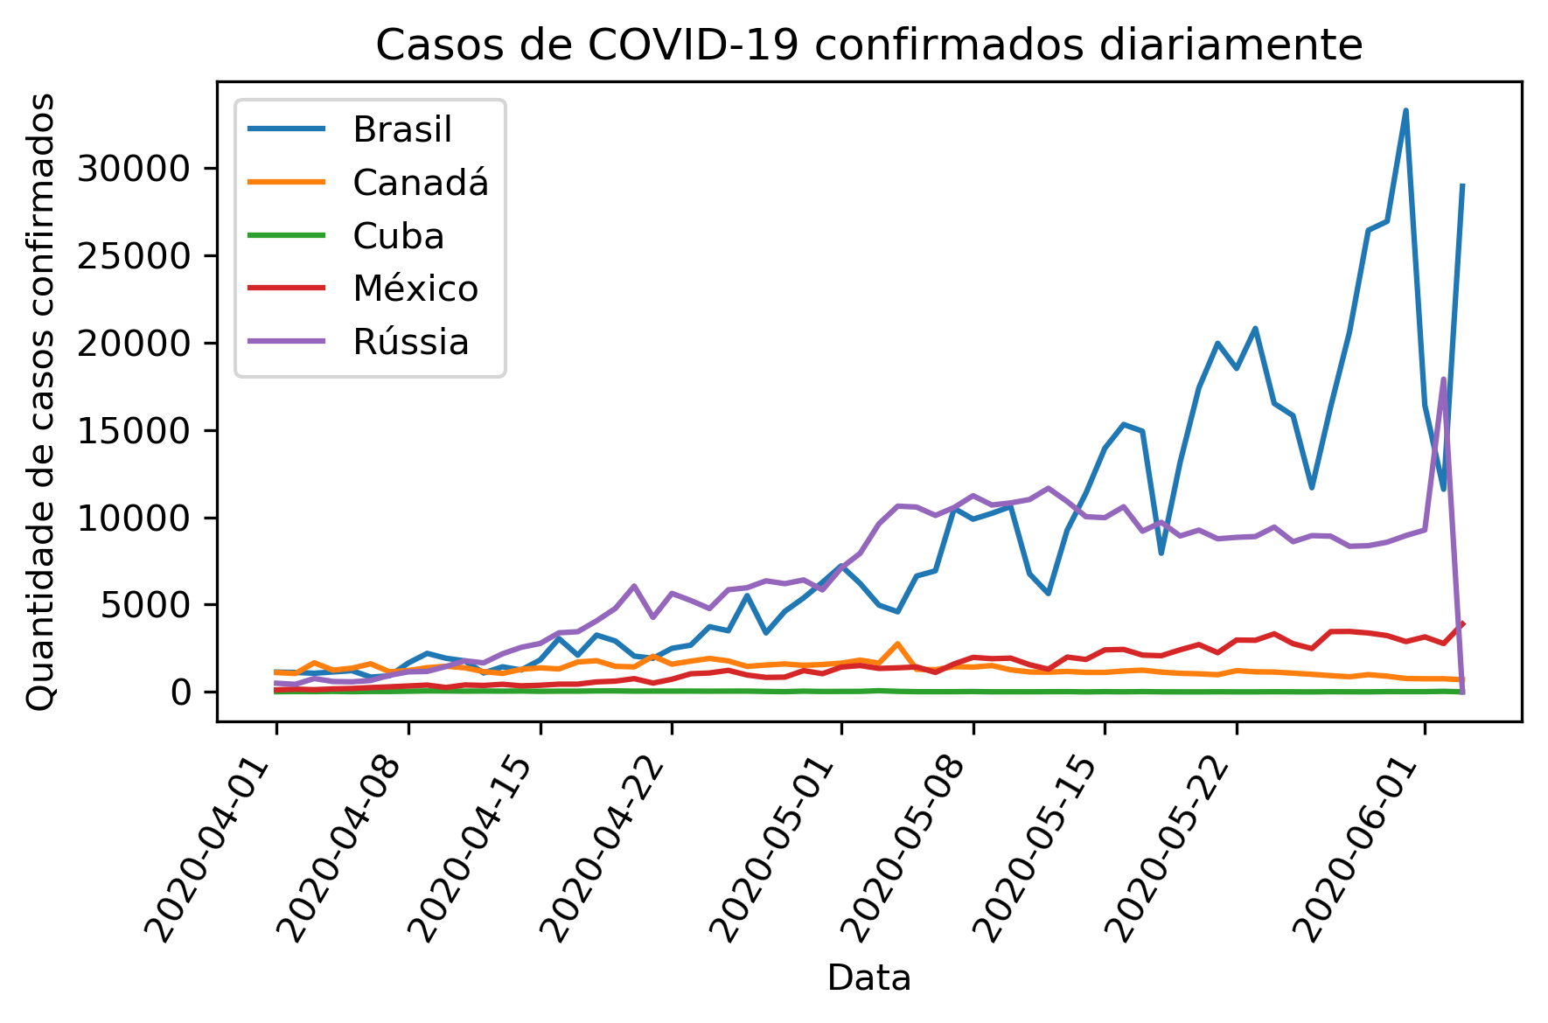
CAP-239: Matemática Computacional

Slide 9
CAP-239: Matemática Computacional

Slide 10
Caracterização dos dados
CAP-239: Matemática Computacional

Slide 11
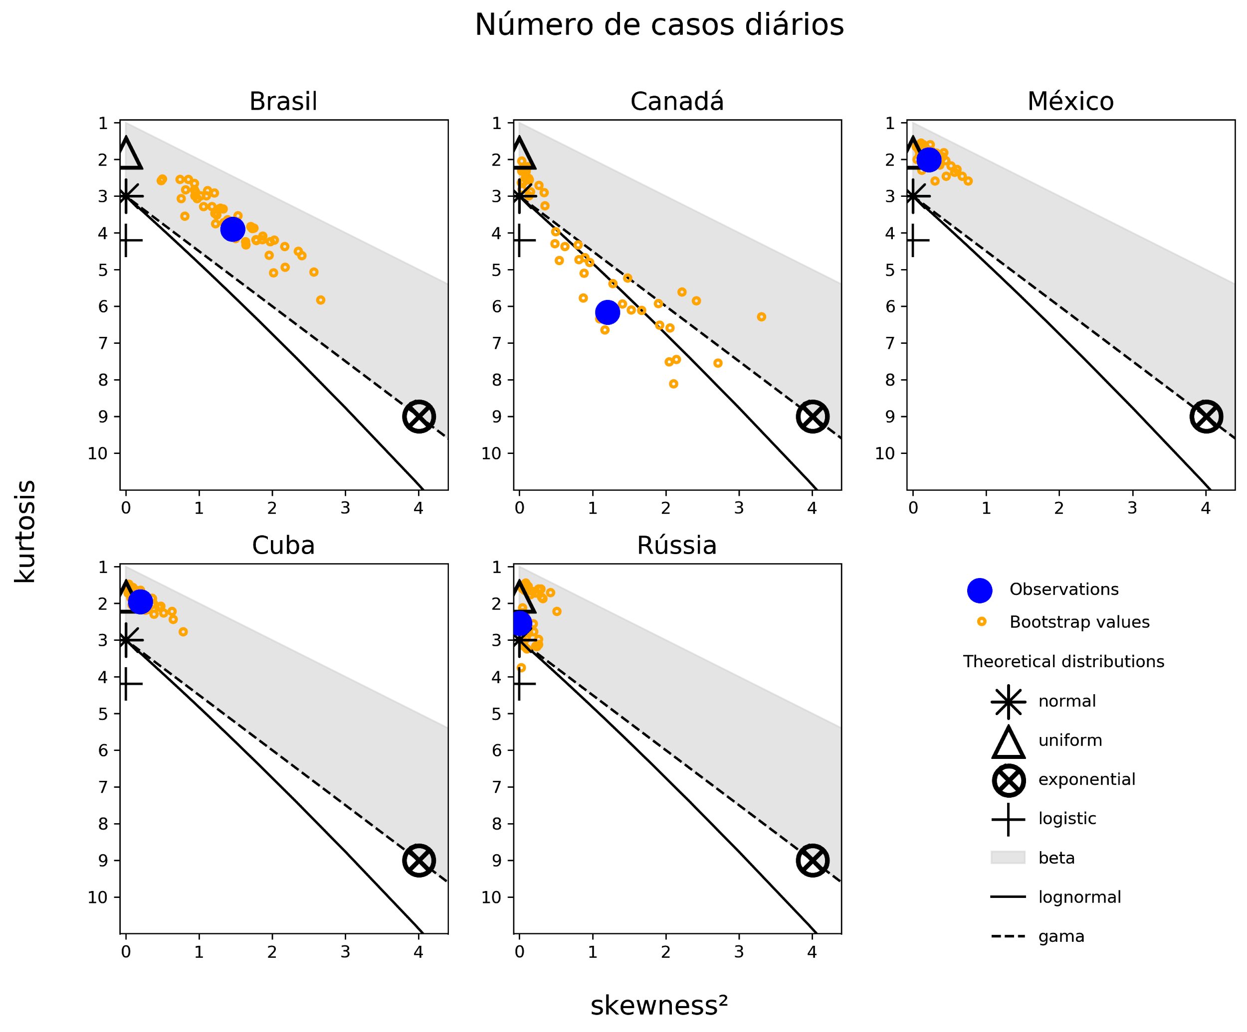
CAP-239: Matemática Computacional

Slide 12
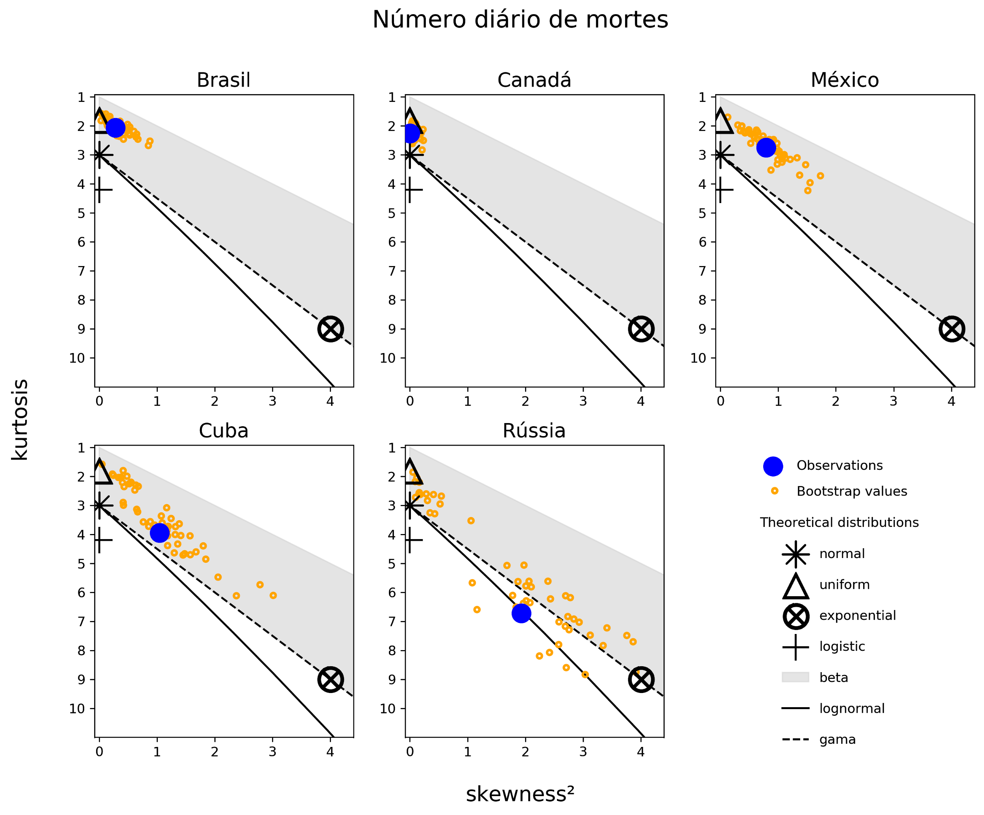
CAP-239: Matemática Computacional

Slide 13
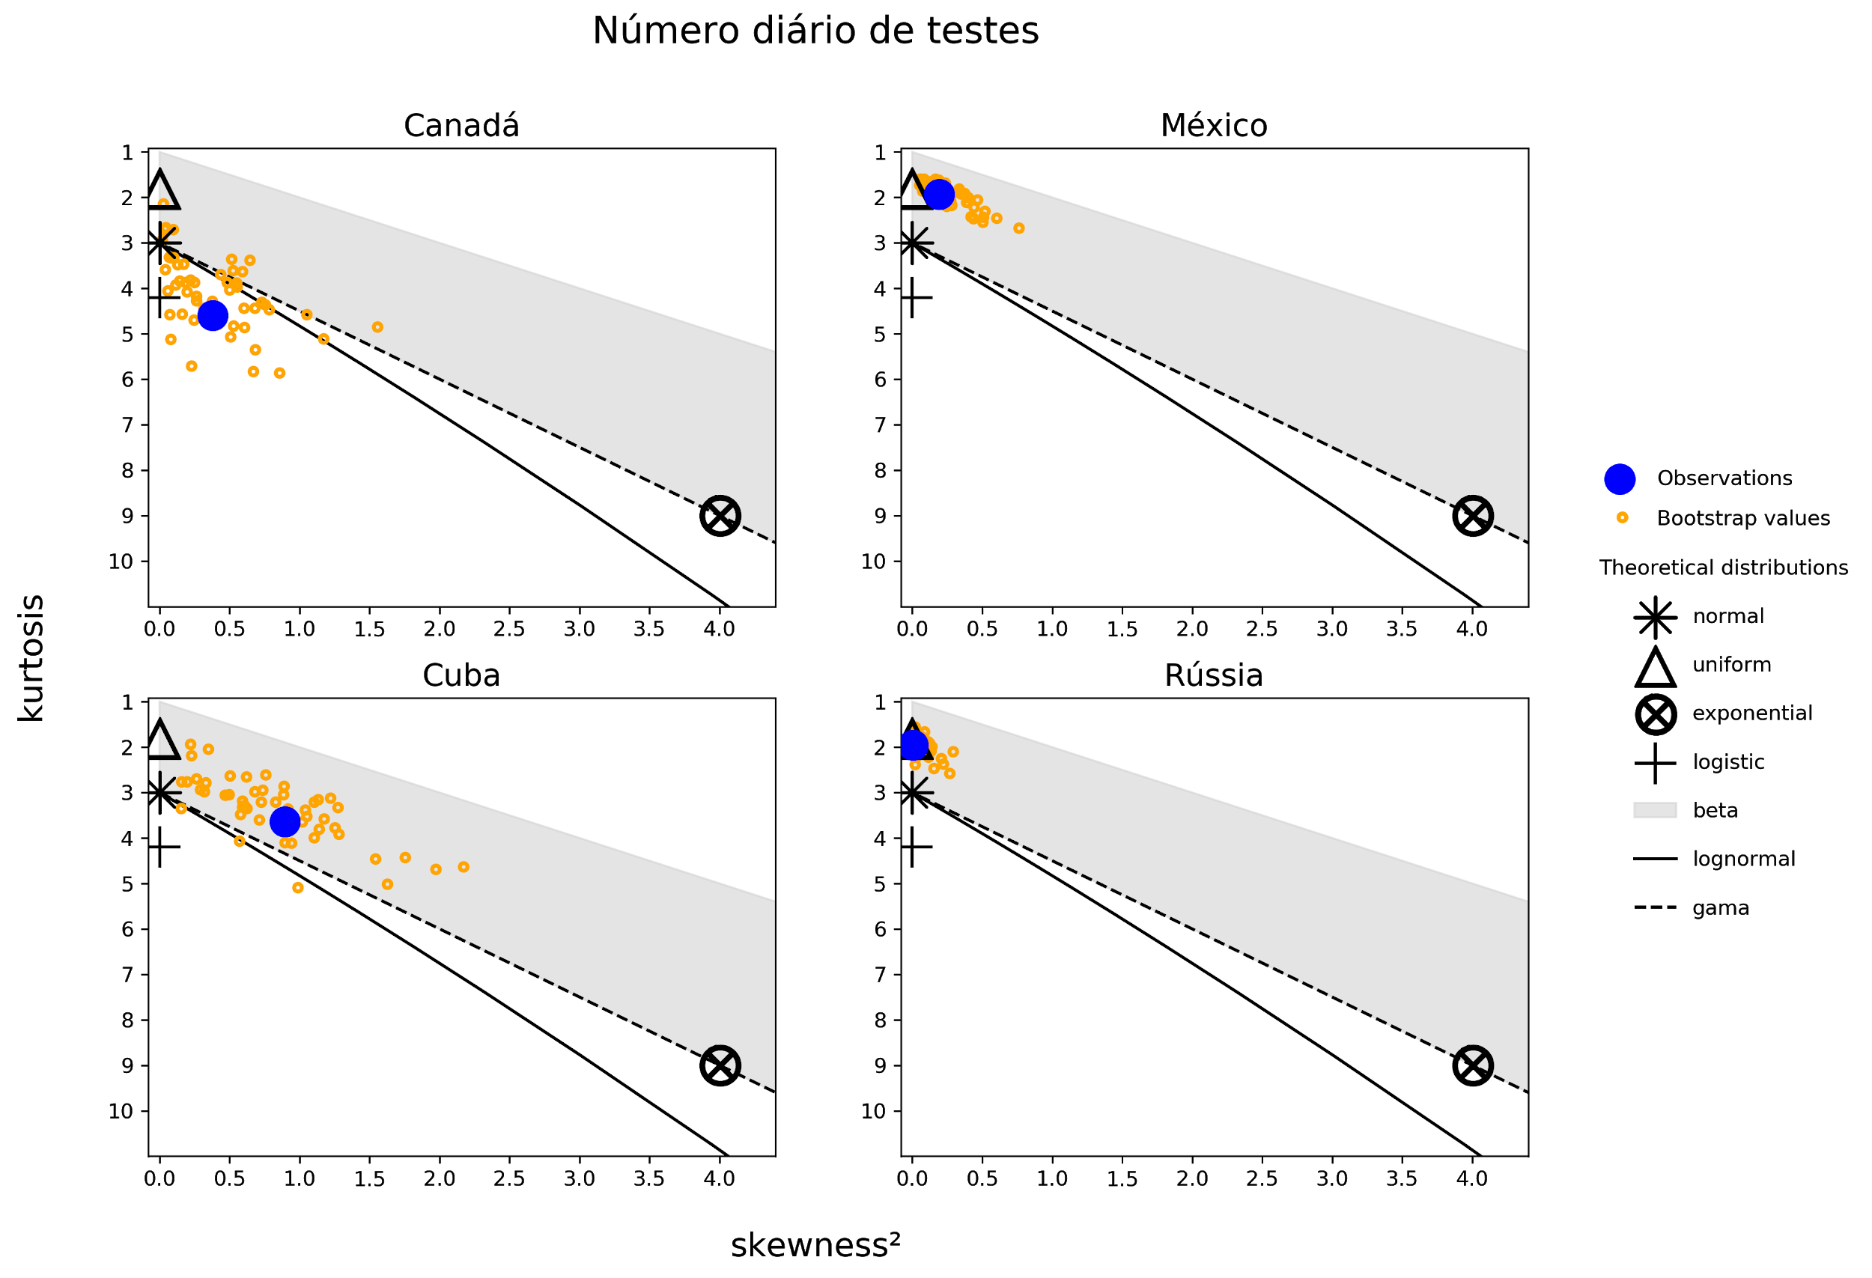
CAP-239: Matemática Computacional

Slide 14
Histogramas e PDFs
CAP-239: Matemática Computacional

Slide 15
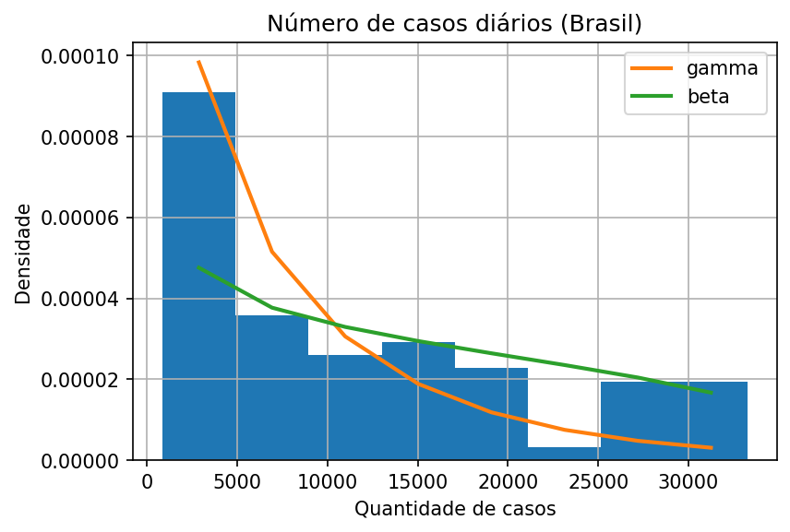
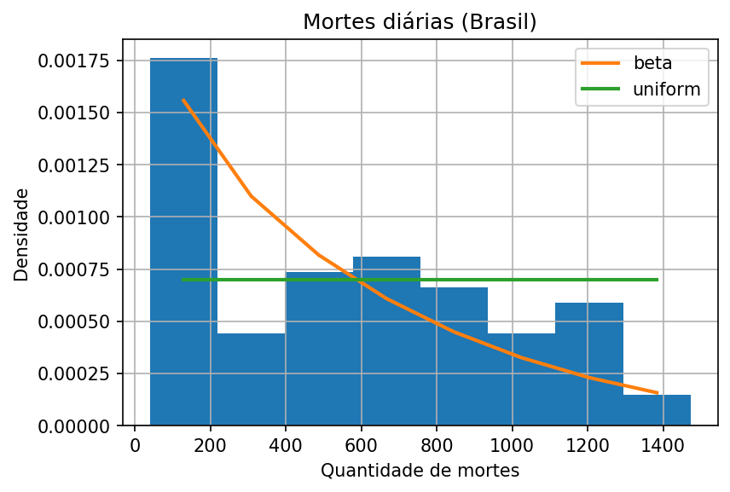
Histogramas e PDFs - Brasil
CAP-239: Matemática Computacional

Slide 16
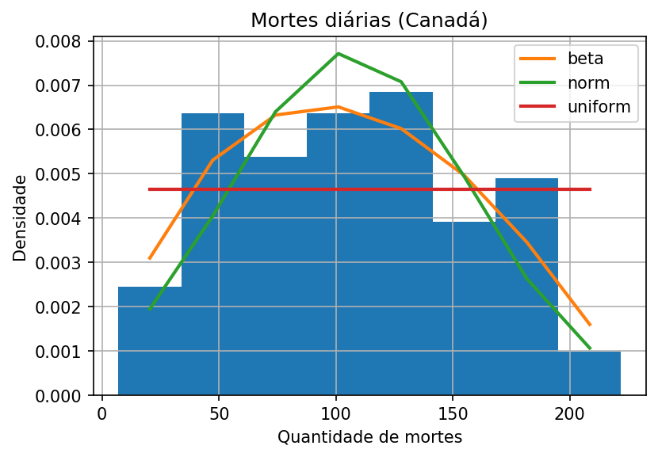
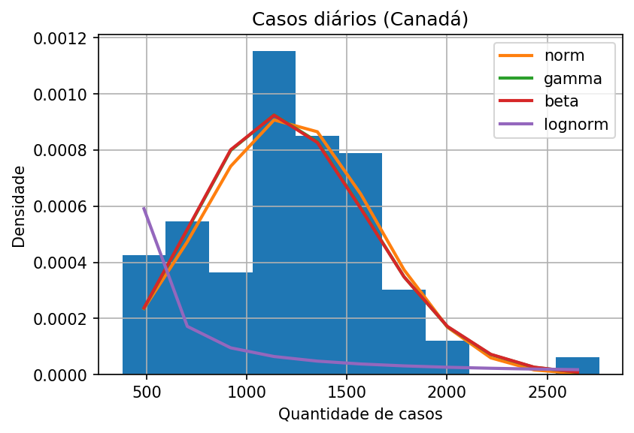
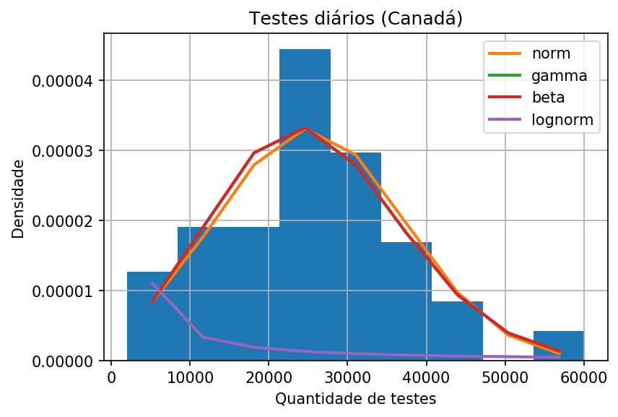
Histogramas e PDFs - Canadá
CAP-239: Matemática Computacional

Slide 17
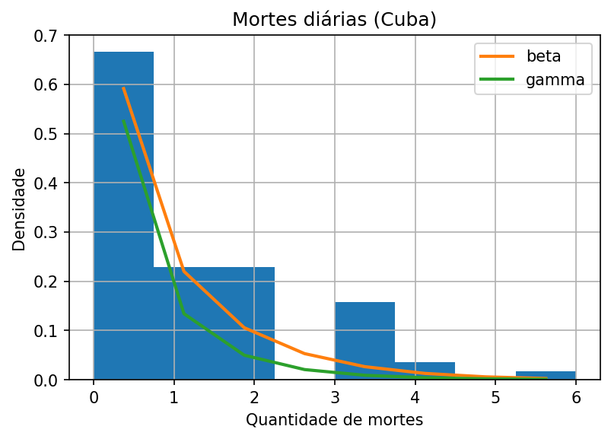
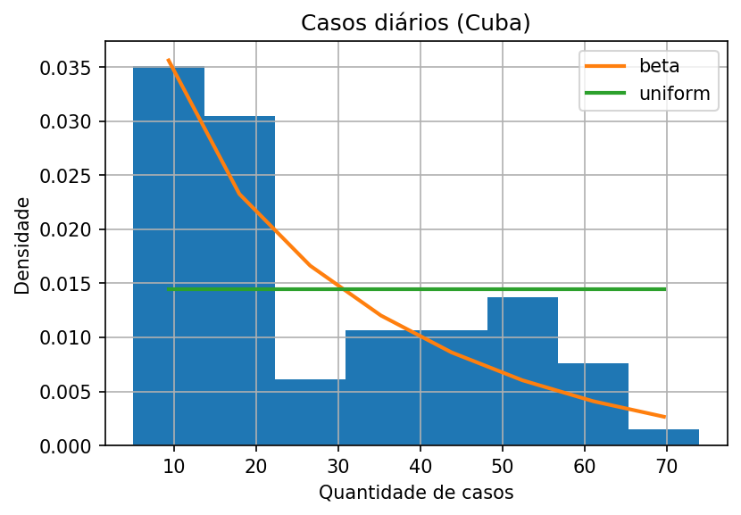
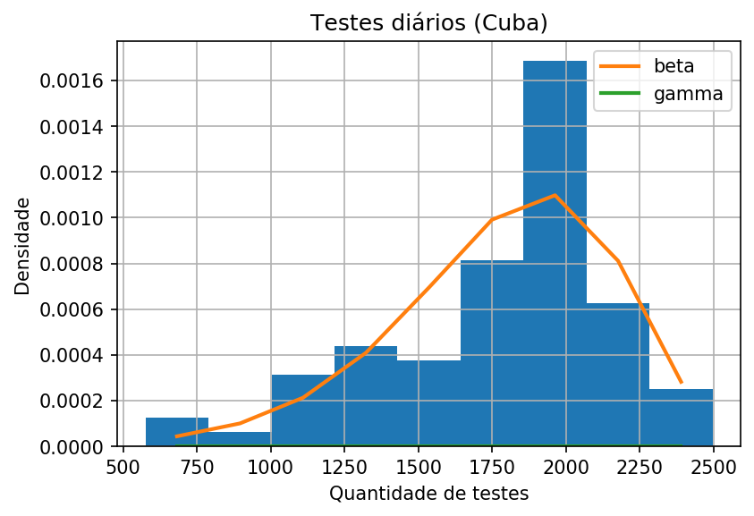
Histogramas e PDFs - Cuba
CAP-239: Matemática Computacional

Slide 18
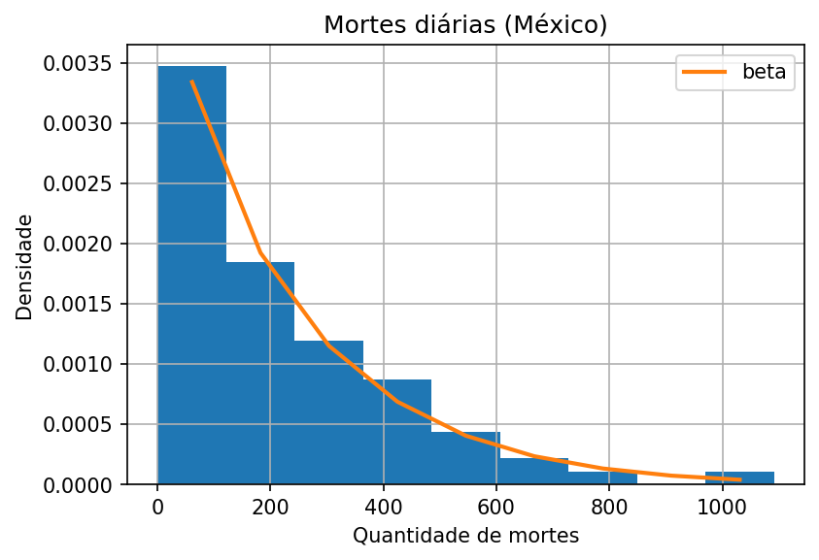
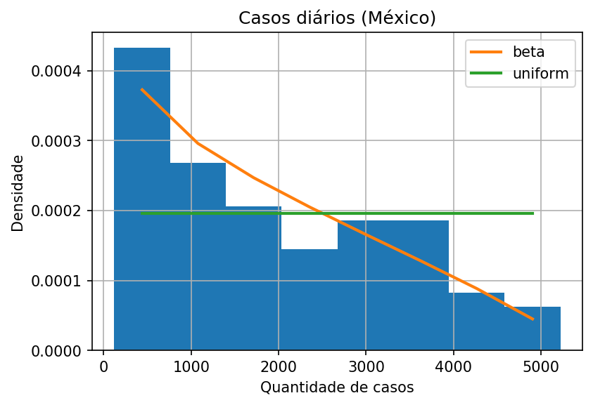
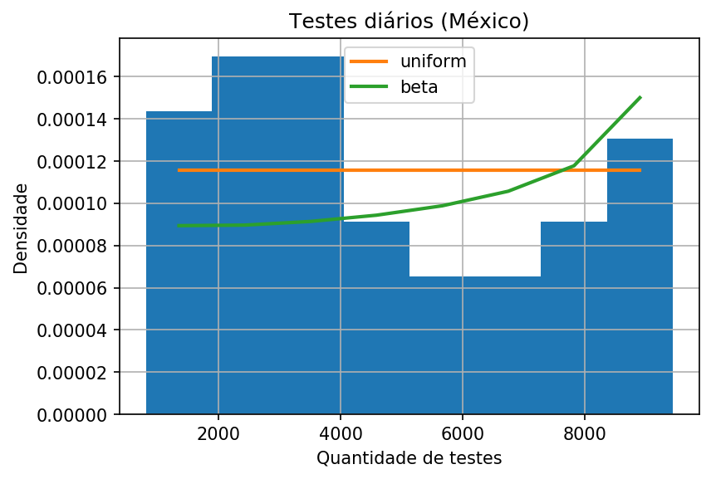
Histogramas e PDFs - México
CAP-239: Matemática Computacional

Slide 19
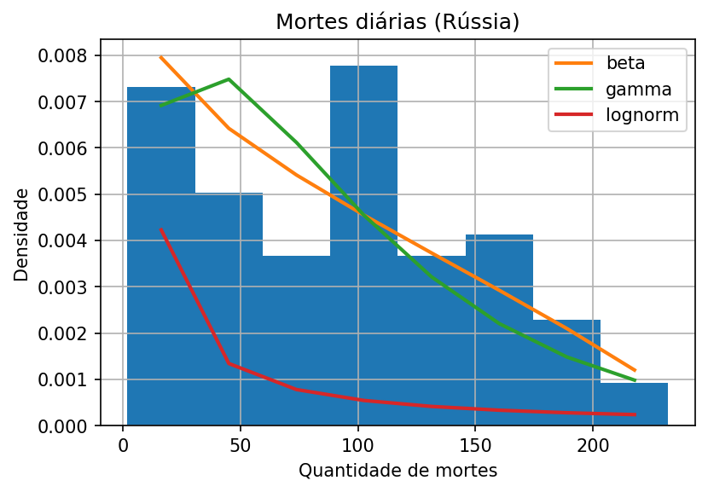
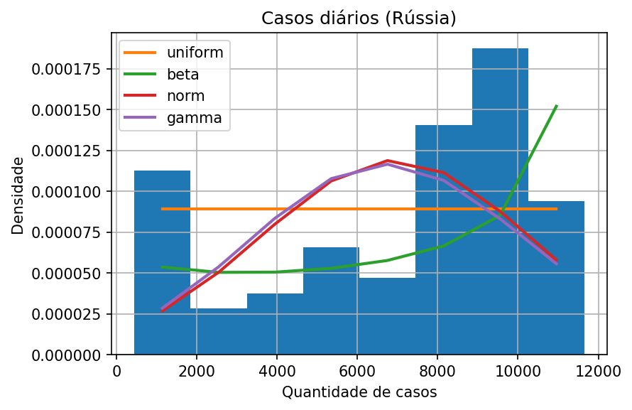
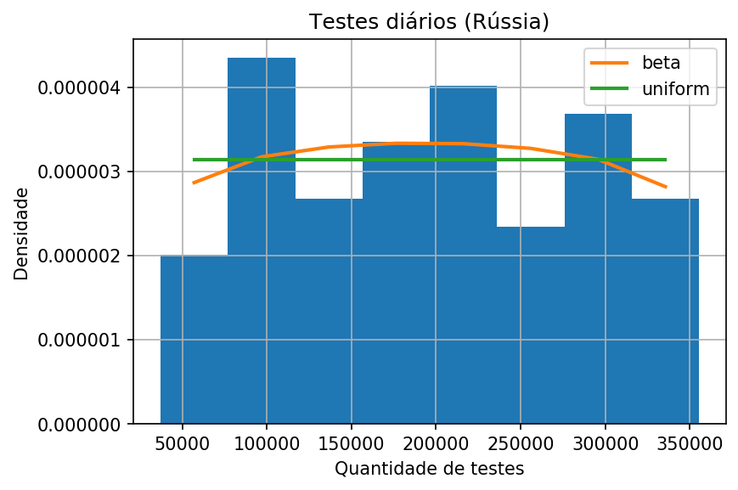
Histogramas e PDFs - Rússia
CAP-239: Matemática Computacional

Slide 20
Há algum comportamento implícito aos dados ?
CAP-239: Matemática Computacional

Slide 21
Há algum comportamento implícito aos dados ?
Análise de agrupamento
CAP-239: Matemática Computacional

Slide 22
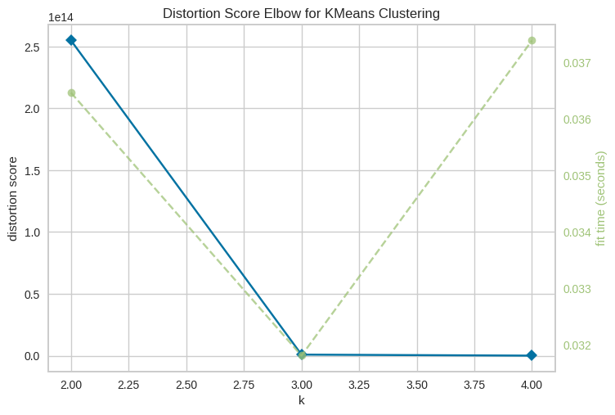
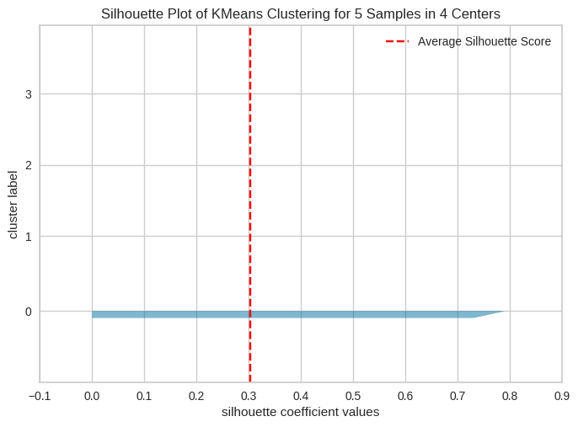
Problemas com os métodos de verificação de K
CAP-239: Matemática Computacional

Slide 23
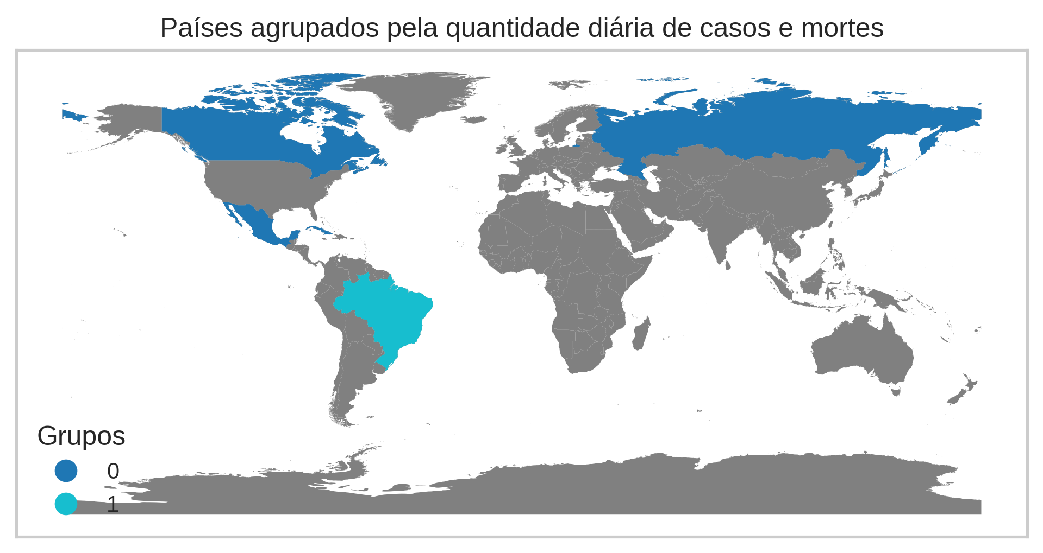
K = 2
CAP-239: Matemática Computacional

Slide 24
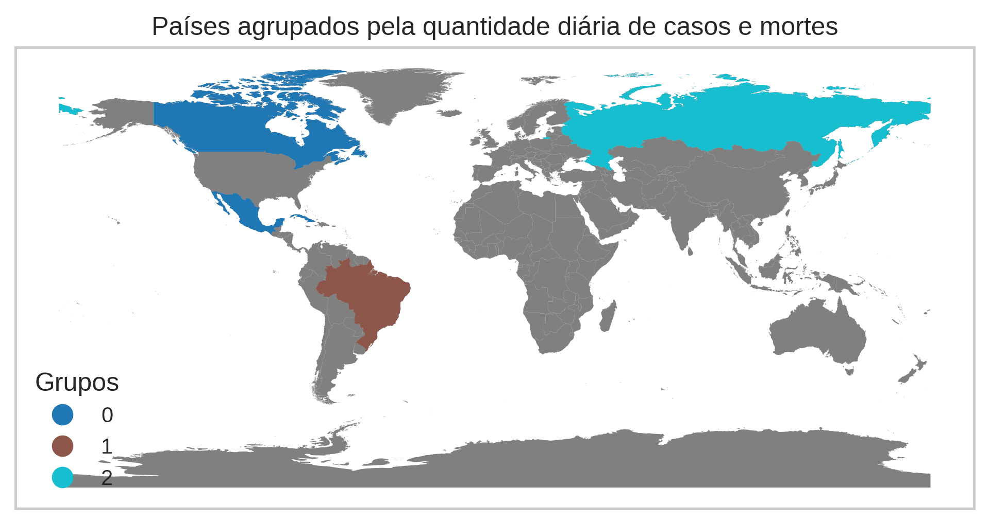
K = 3
CAP-239: Matemática Computacional

Slide 25
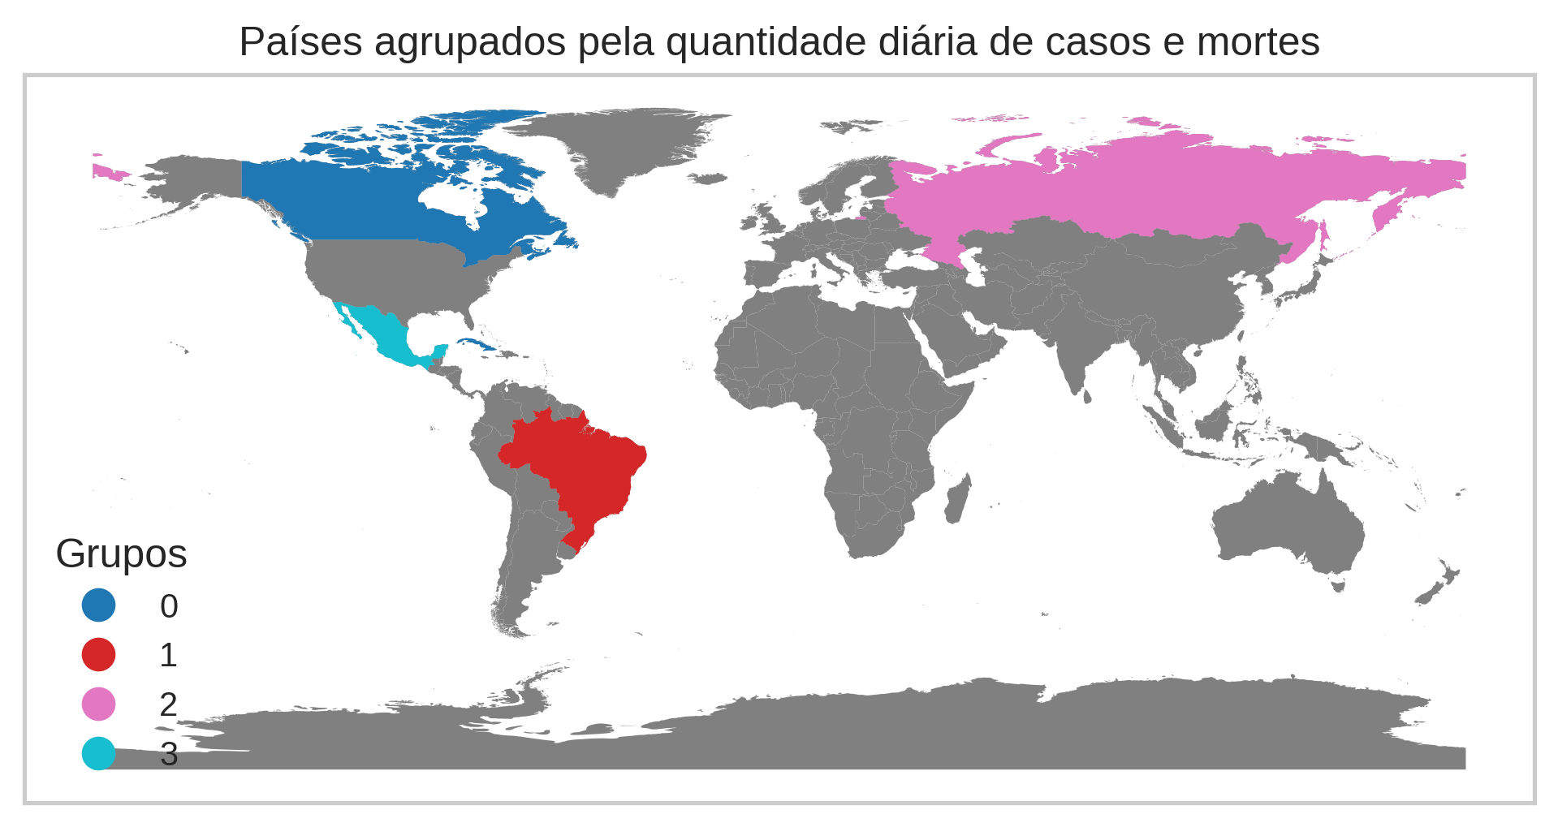
K = 4
CAP-239: Matemática Computacional

Slide 26
Análise de regressão
CAP-239: Matemática Computacional

Slide 27
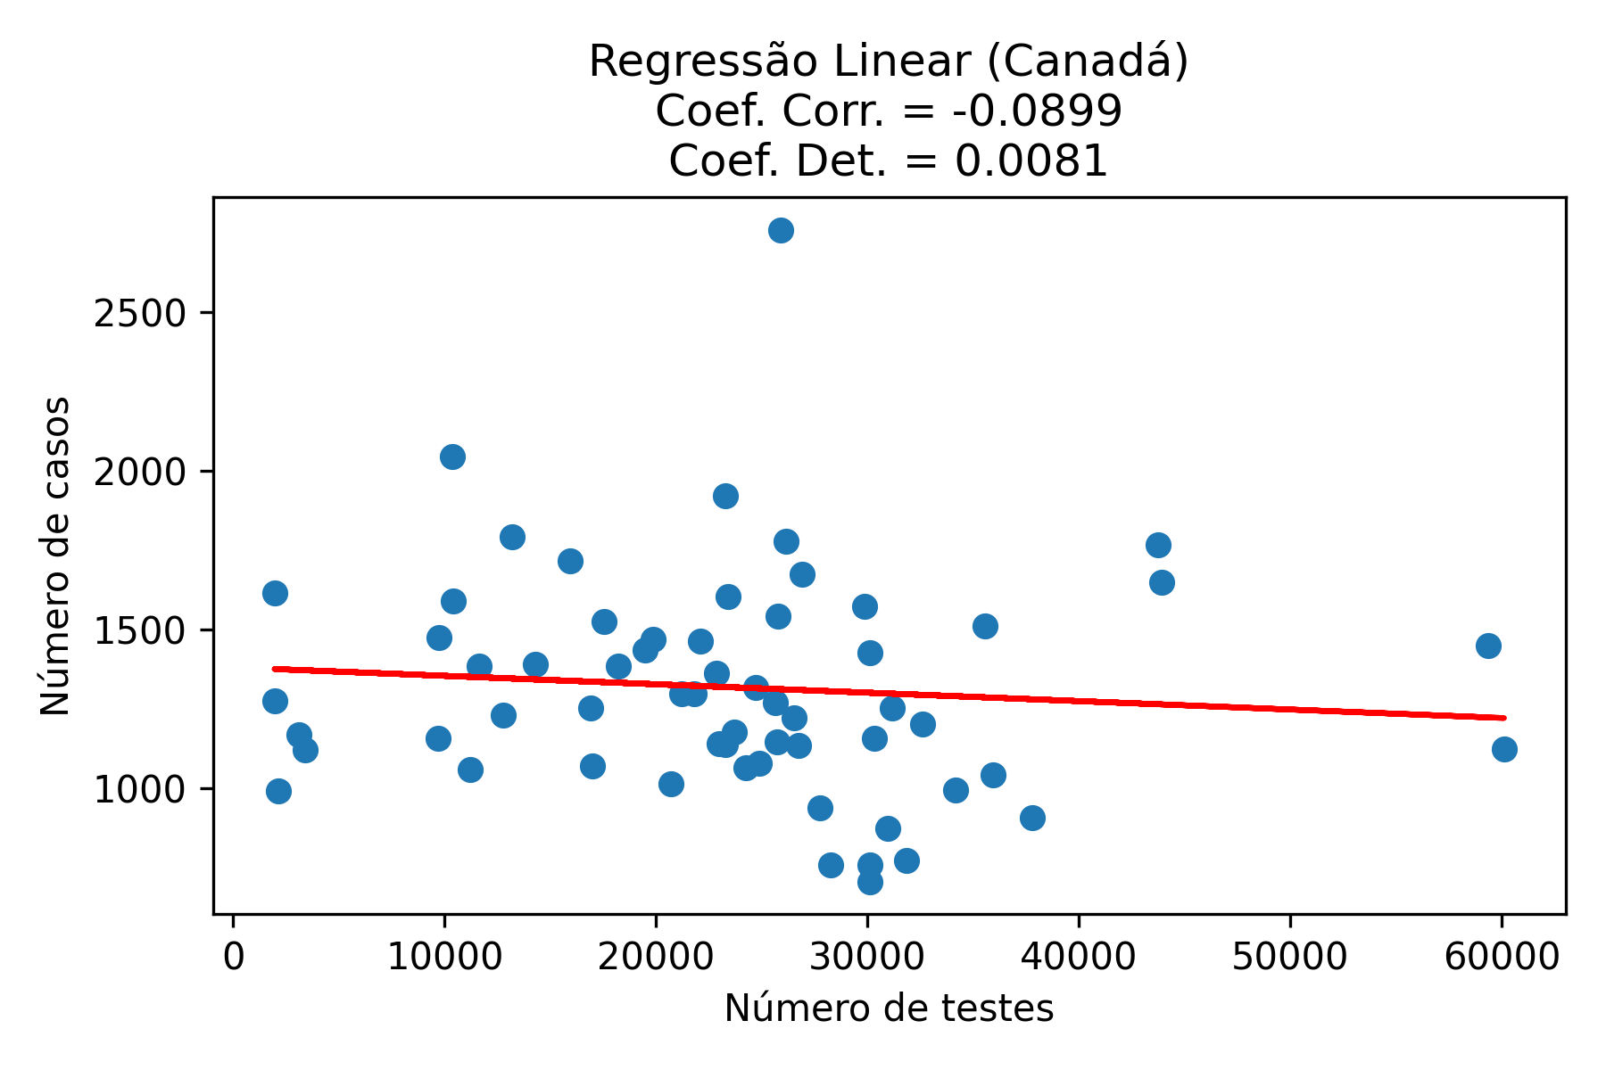
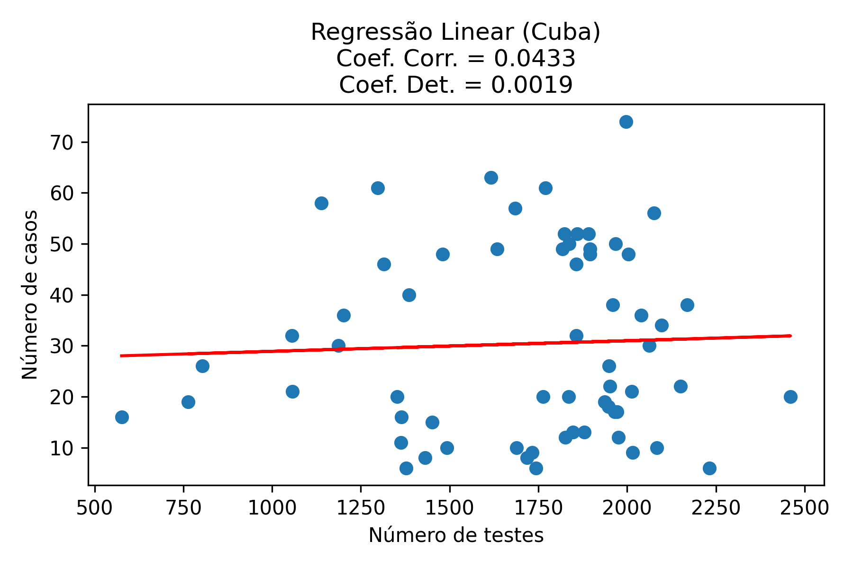
Análise de regressão
CAP-239: Matemática Computacional

Slide 28
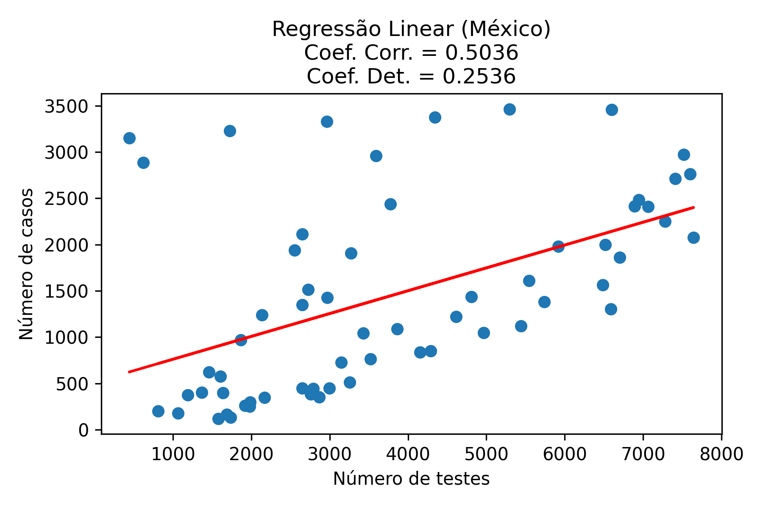
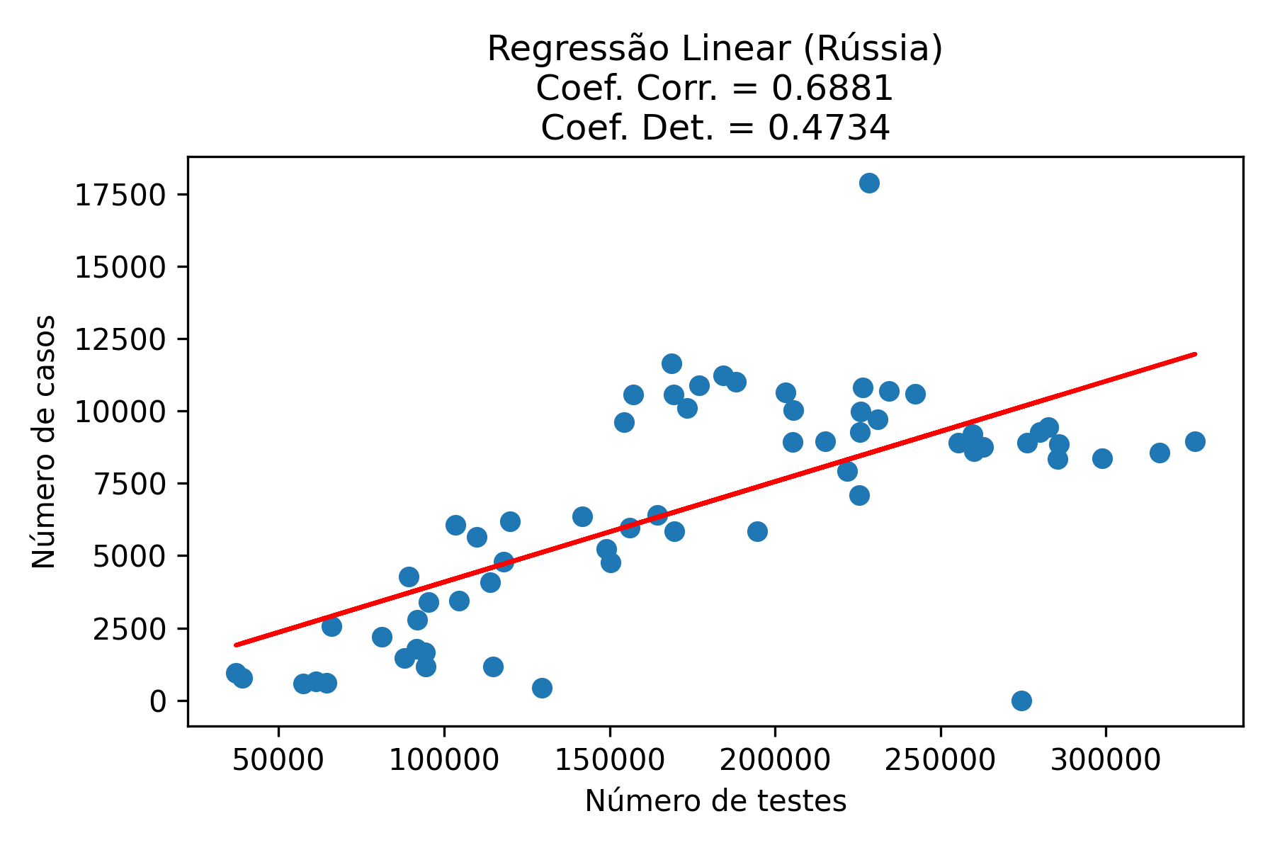
Análise de regressão
CAP-239: Matemática Computacional

Slide 29
Criticalidade auto-organizada (SOC)
CAP-239: Matemática Computacional

Slide 30
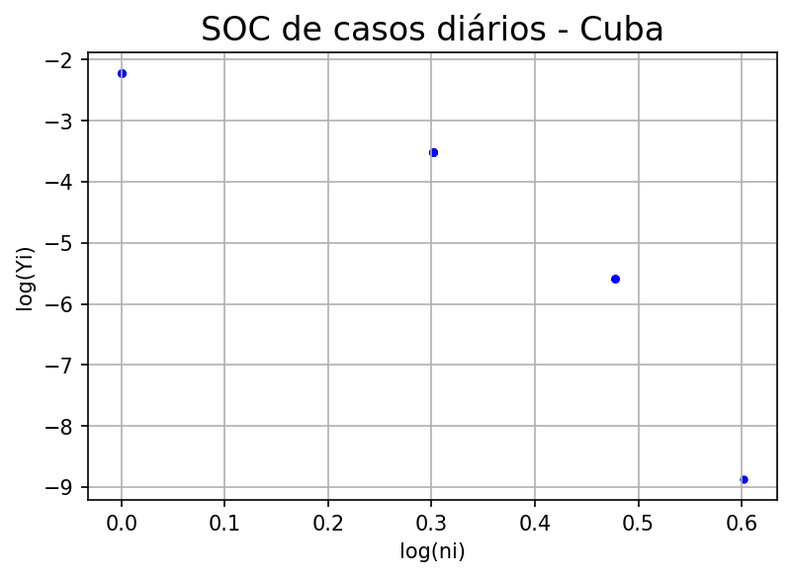
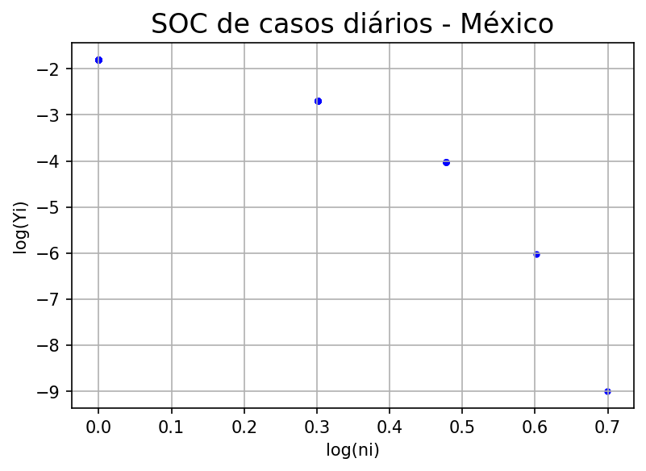
Assinatura SOC
CAP-239: Matemática Computacional

Slide 31
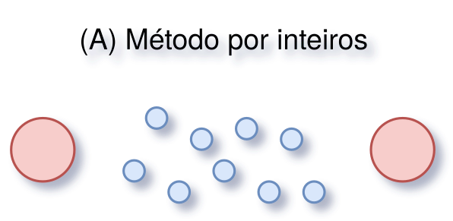
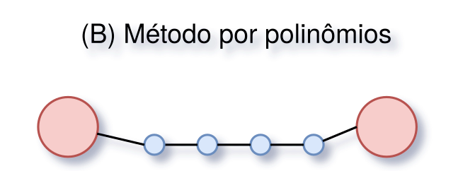
Interpolação aleatória
CAP-239: Matemática Computacional

Slide 32
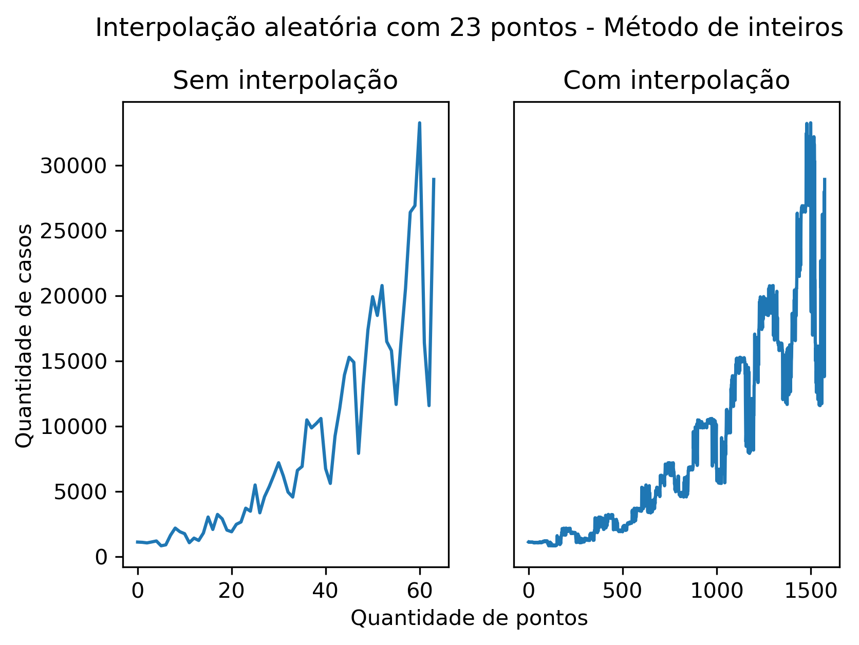
CAP-239: Matemática Computacional

Slide 33
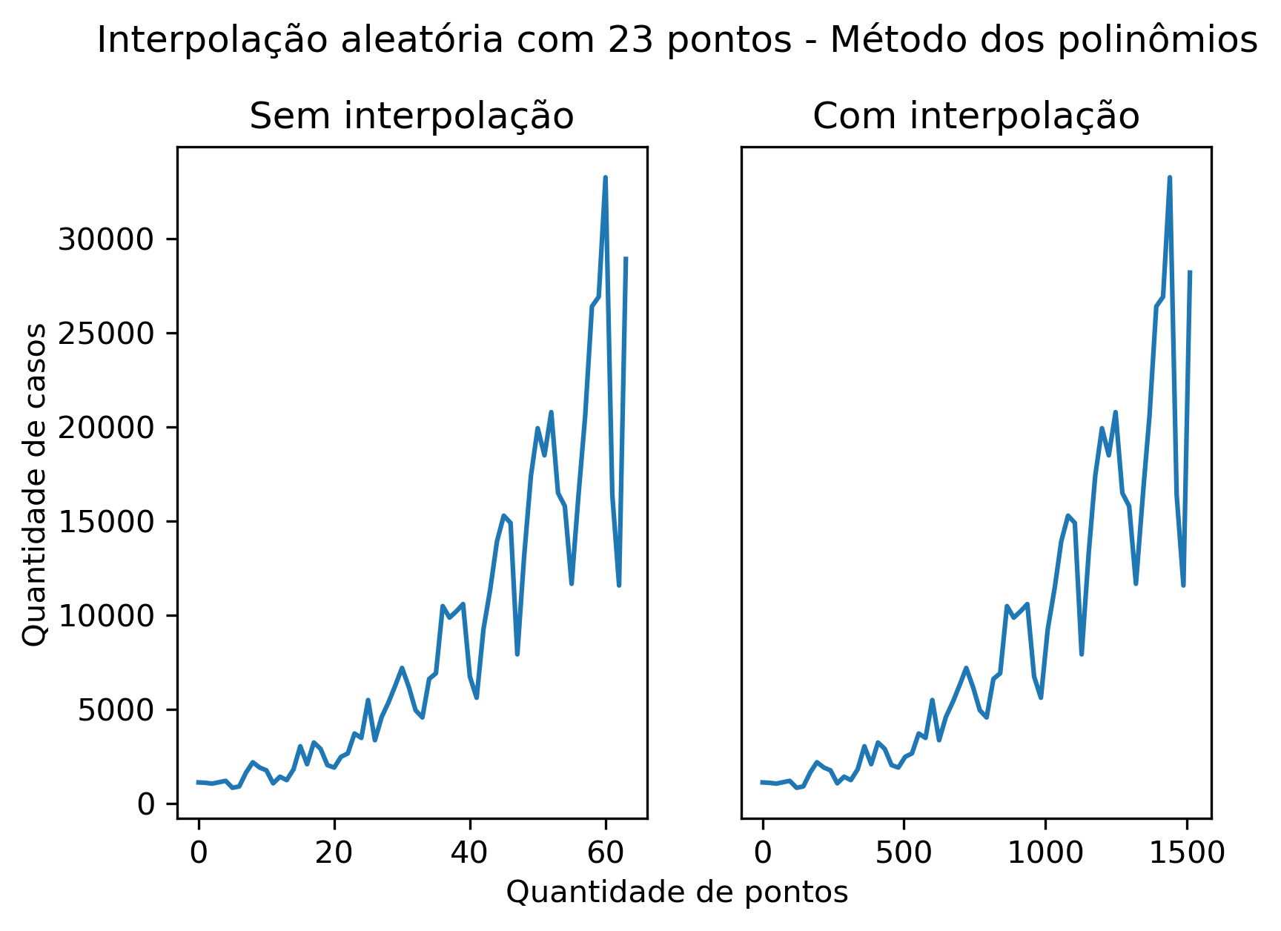
CAP-239: Matemática Computacional

Slide 34
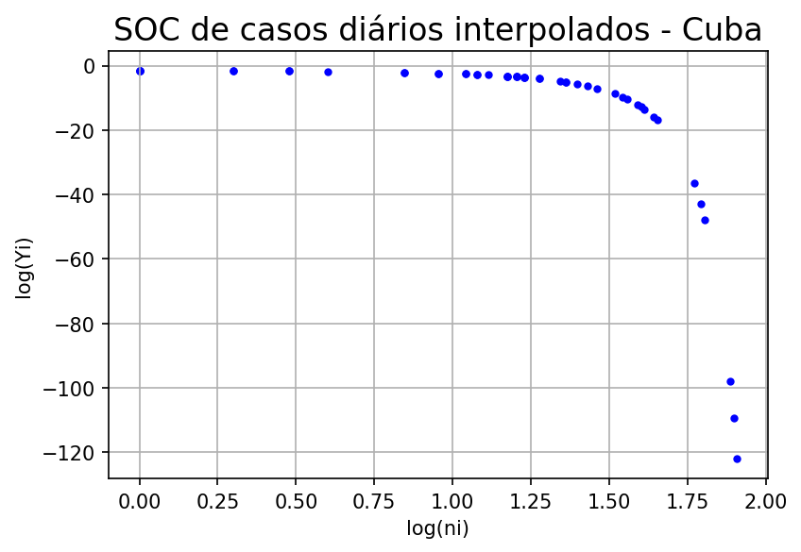

Assinatura SOC
CAP-239: Matemática Computacional

Slide 35
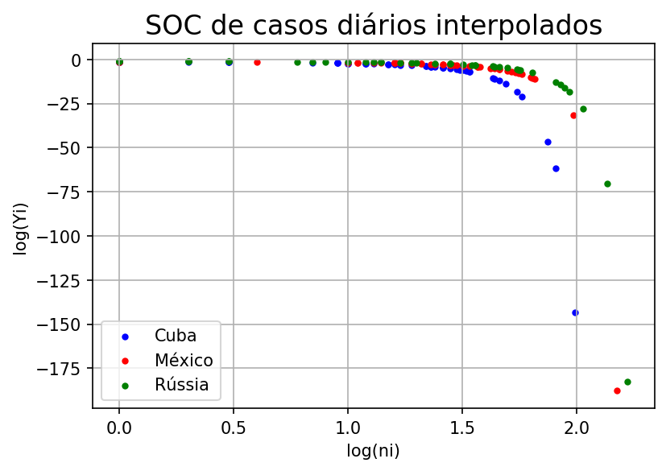
Assinatura SOC
CAP-239: Matemática Computacional

Slide 36
Previsão de casos diários
CAP-239: Matemática Computacional

Slide 37
Long Short-Term Memory
CAP-239: Matemática Computacional

Slide 38
Long Short-Term Memory
Rede neural recorrente (RNN);
Trabalha com unidades de memória;
Dados do passado para gerar comportamentos futuros.
*Modelo disponibilizado por Luis Ricardo Arantes e Marcos Rodrigues.
CAP-239: Matemática Computacional

Slide 39
Long Short-Term Memory
Entrada/Saída
Caixa de ferramentas LSTM
Execução única
Interface de utilização
(Facade)
Execução em batch
CAP-239: Matemática Computacional

Slide 40
Long Short-Term Memory
Geração de boletins semanais sobre os casos de COVID-19;
Bateria de testes para verificação dos melhores parâmetros;
O melhor modelo é definido pelo menor RMSE.
CAP-239: Matemática Computacional

Slide 41
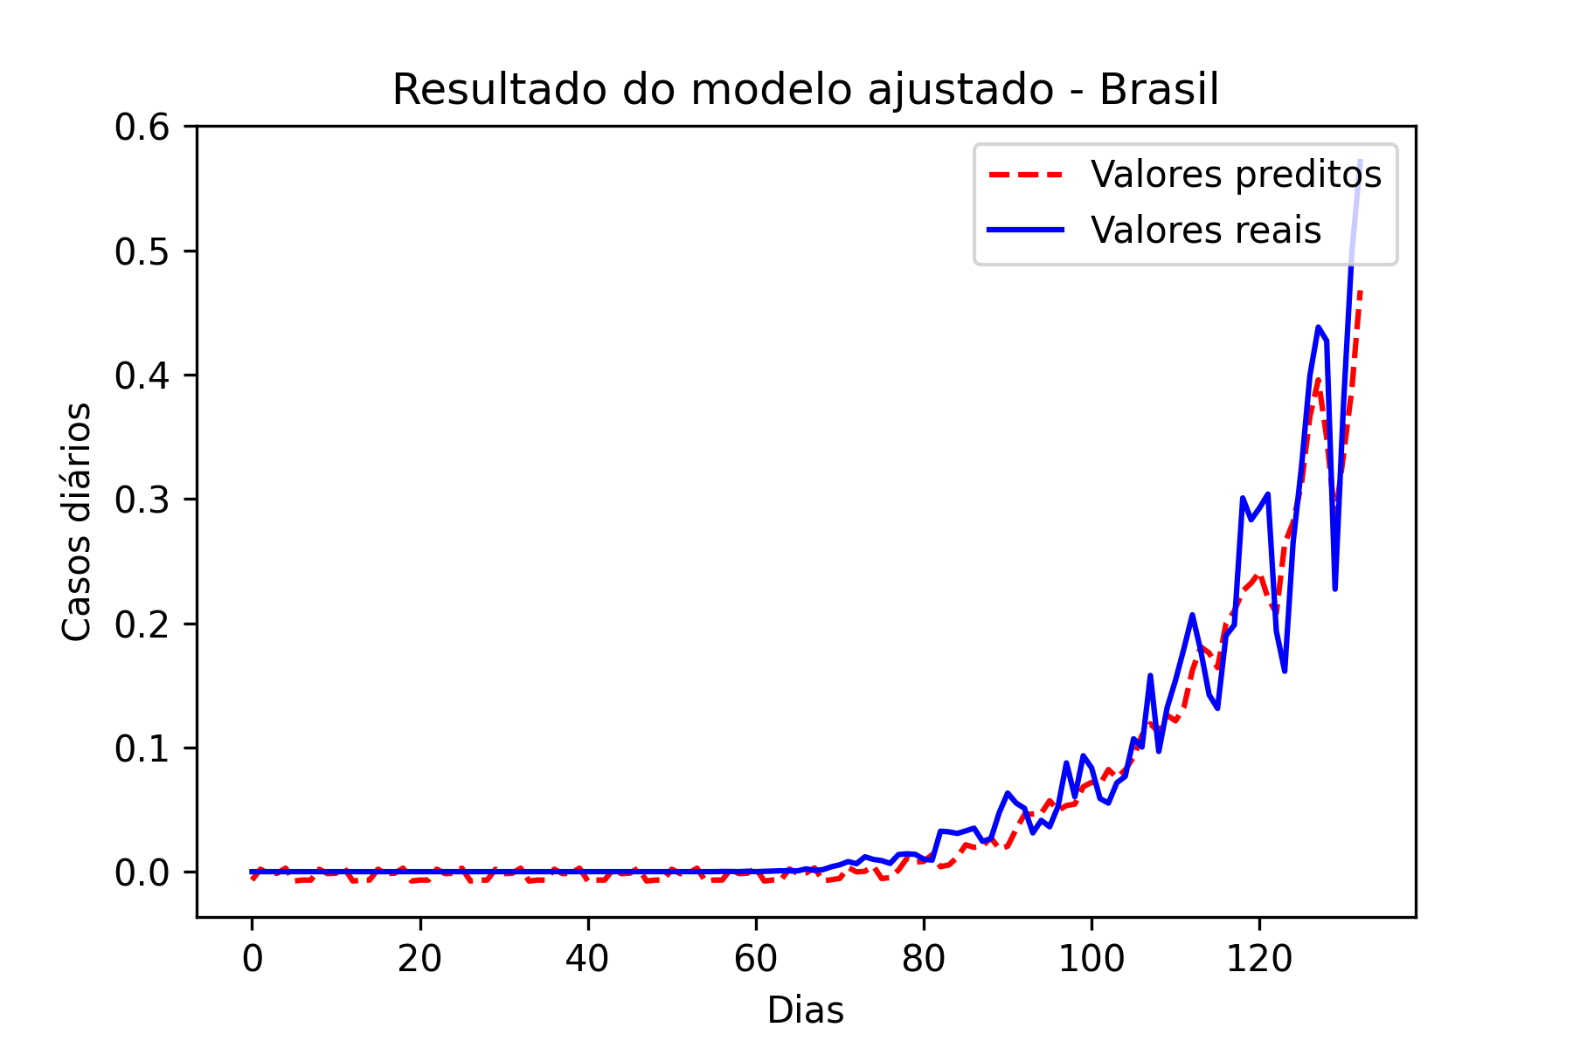
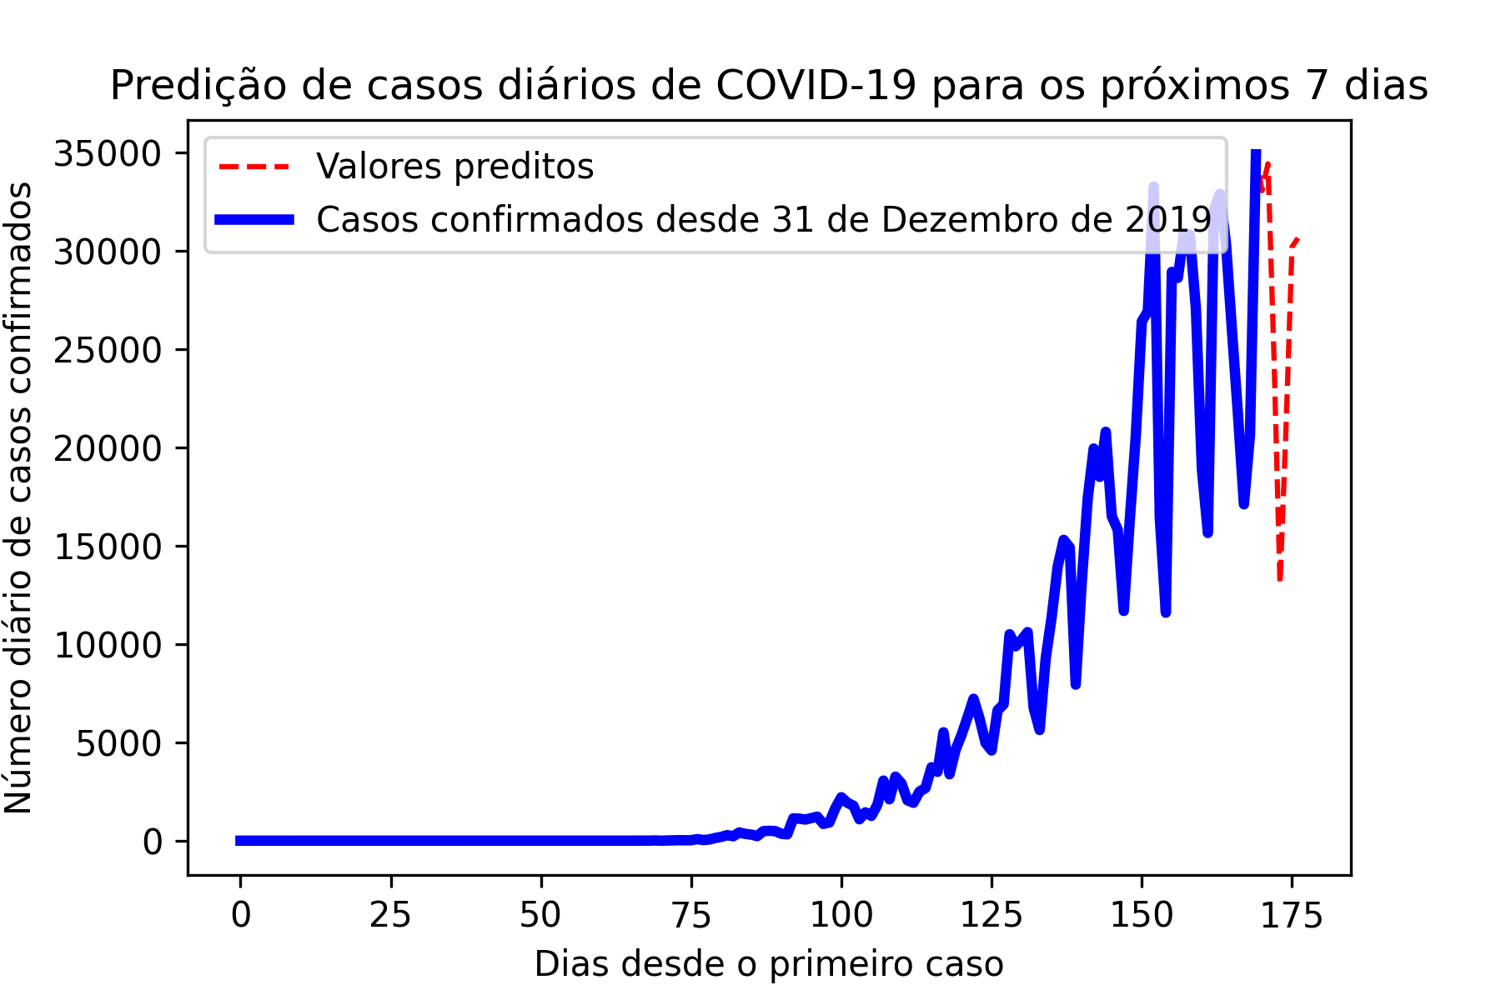
Long Short-Term Memory
Entrada: 10 dias
Saída: 7 dias
Treinado com: 100 epochs
Previsão de casos semanais para o Brasil
CAP-239: Matemática Computacional

Slide 42
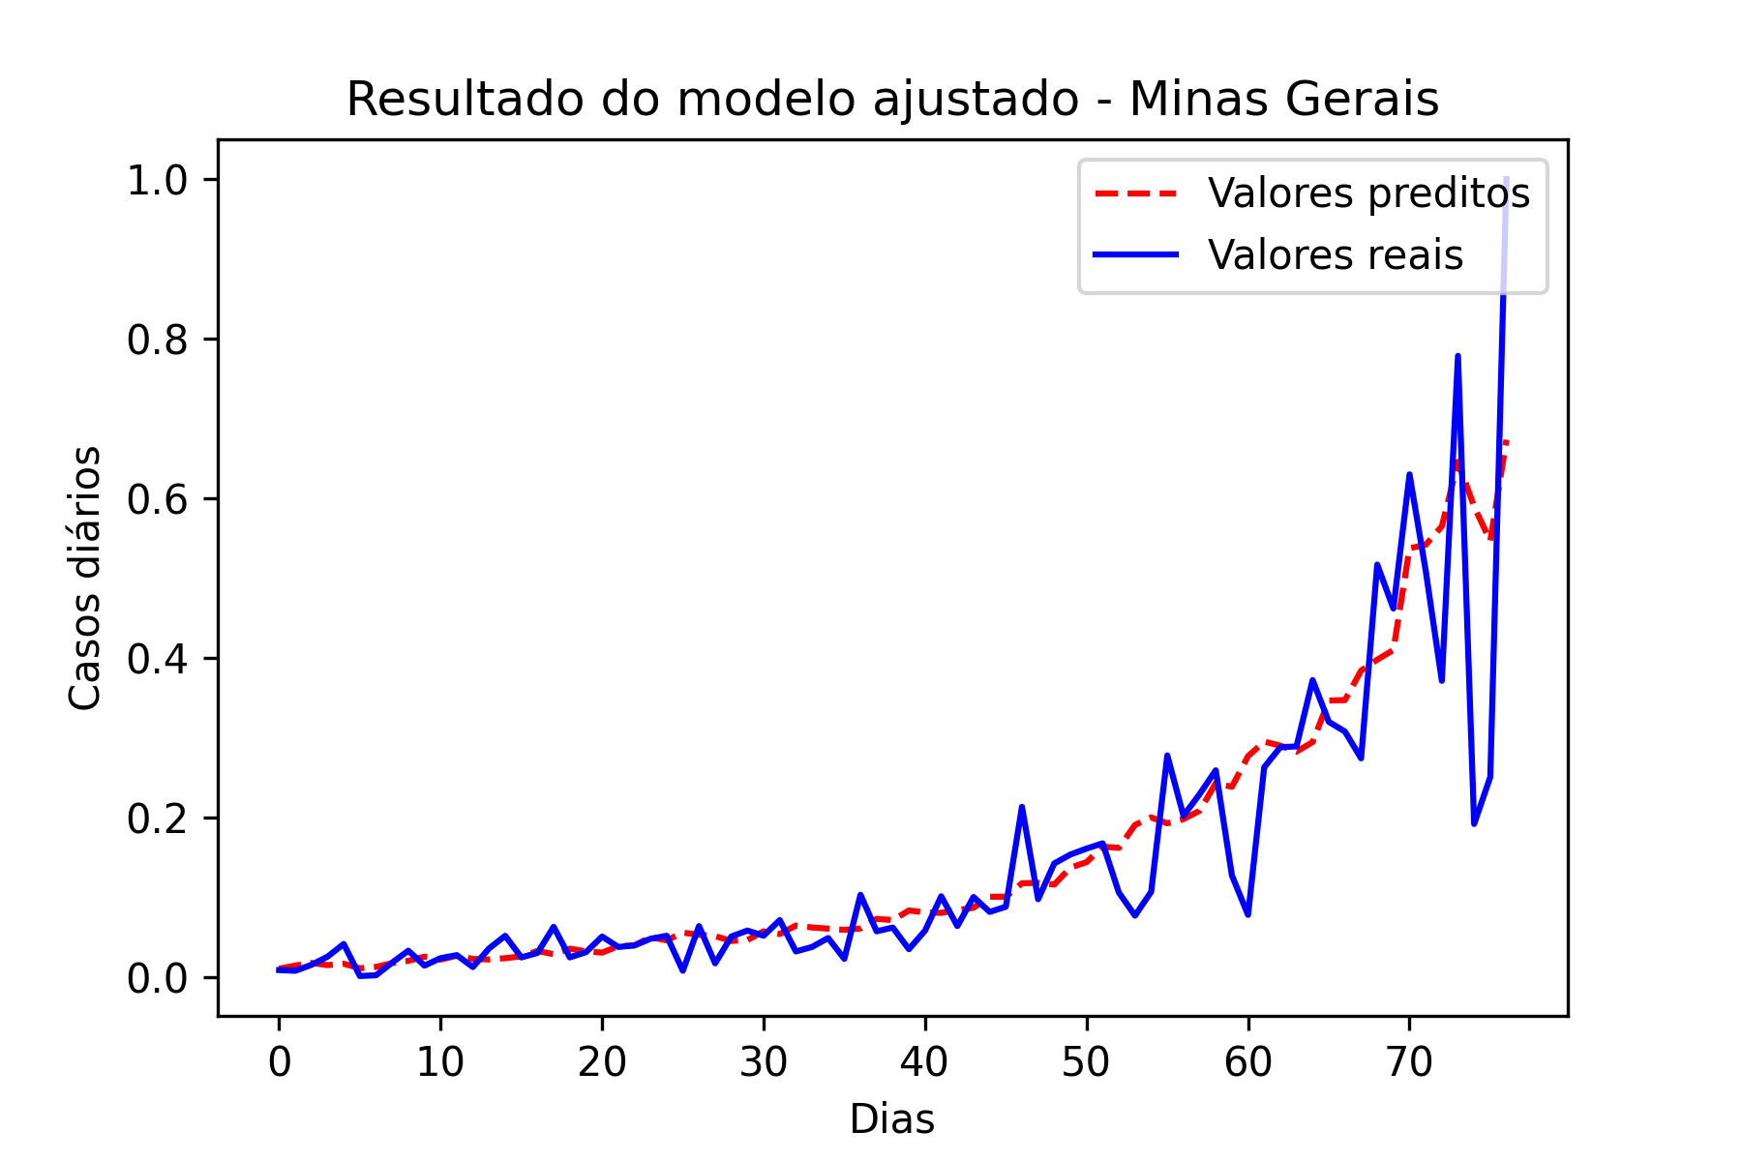
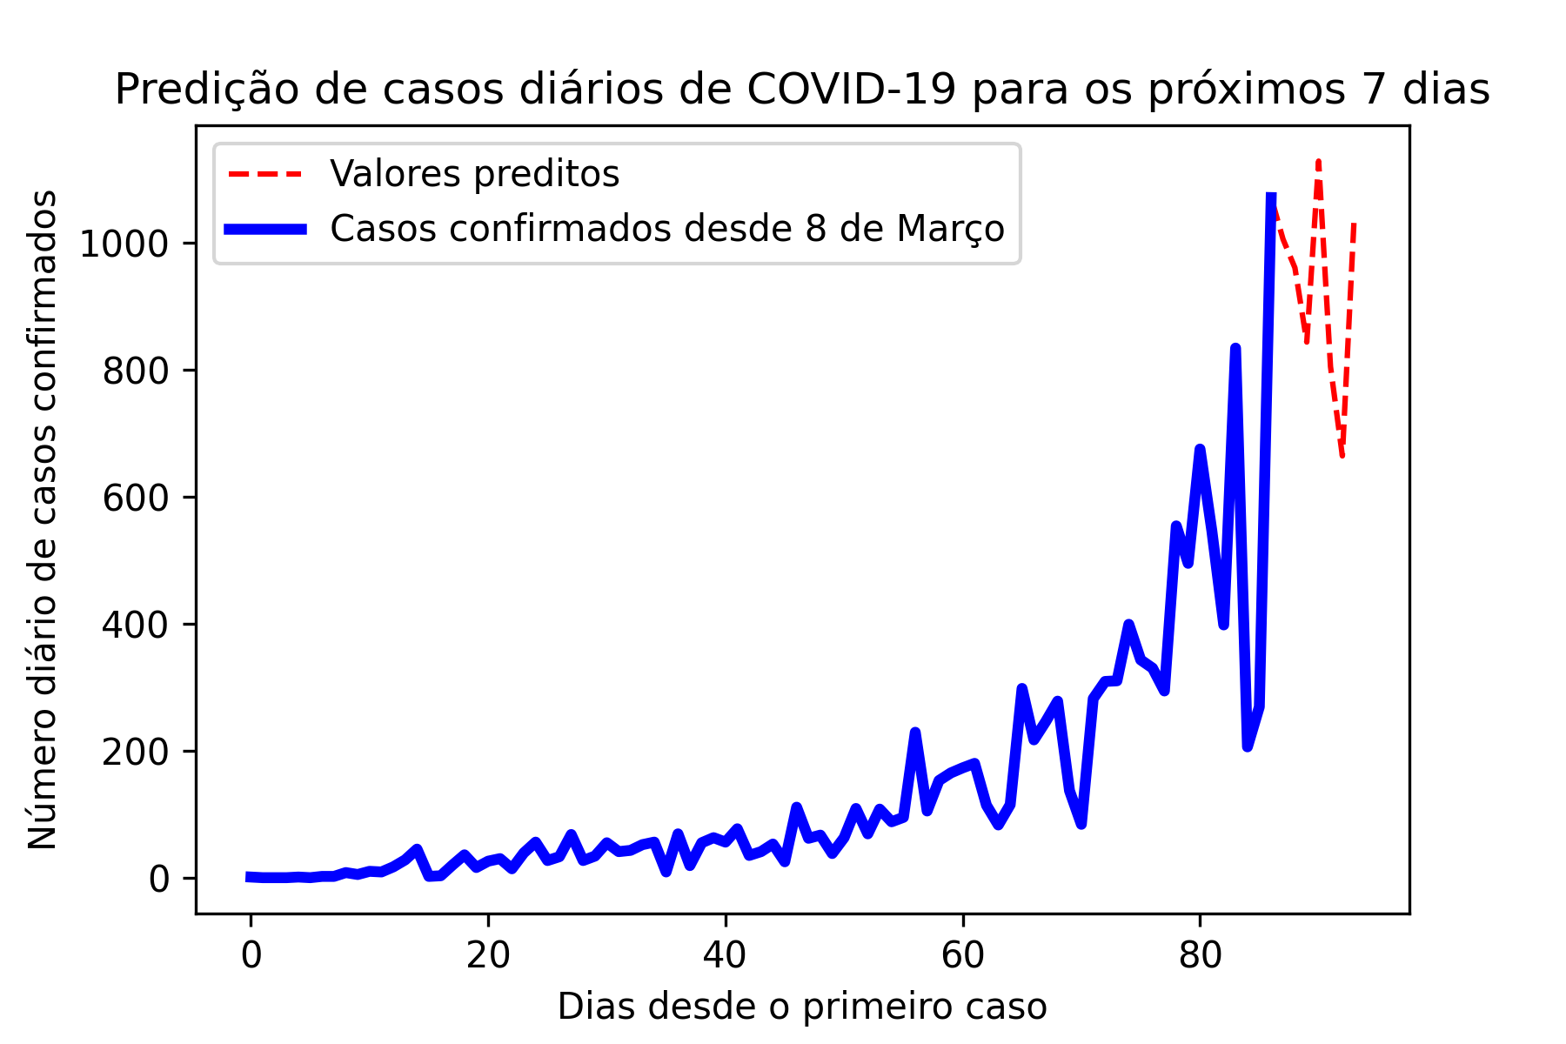
Long Short-Term Memory
Entrada: 10 dias
Saída: 7 dias
Treinado com: 50 epochs
Previsão de casos semanais para o estado de MG
CAP-239: Matemática Computacional

Slide 43
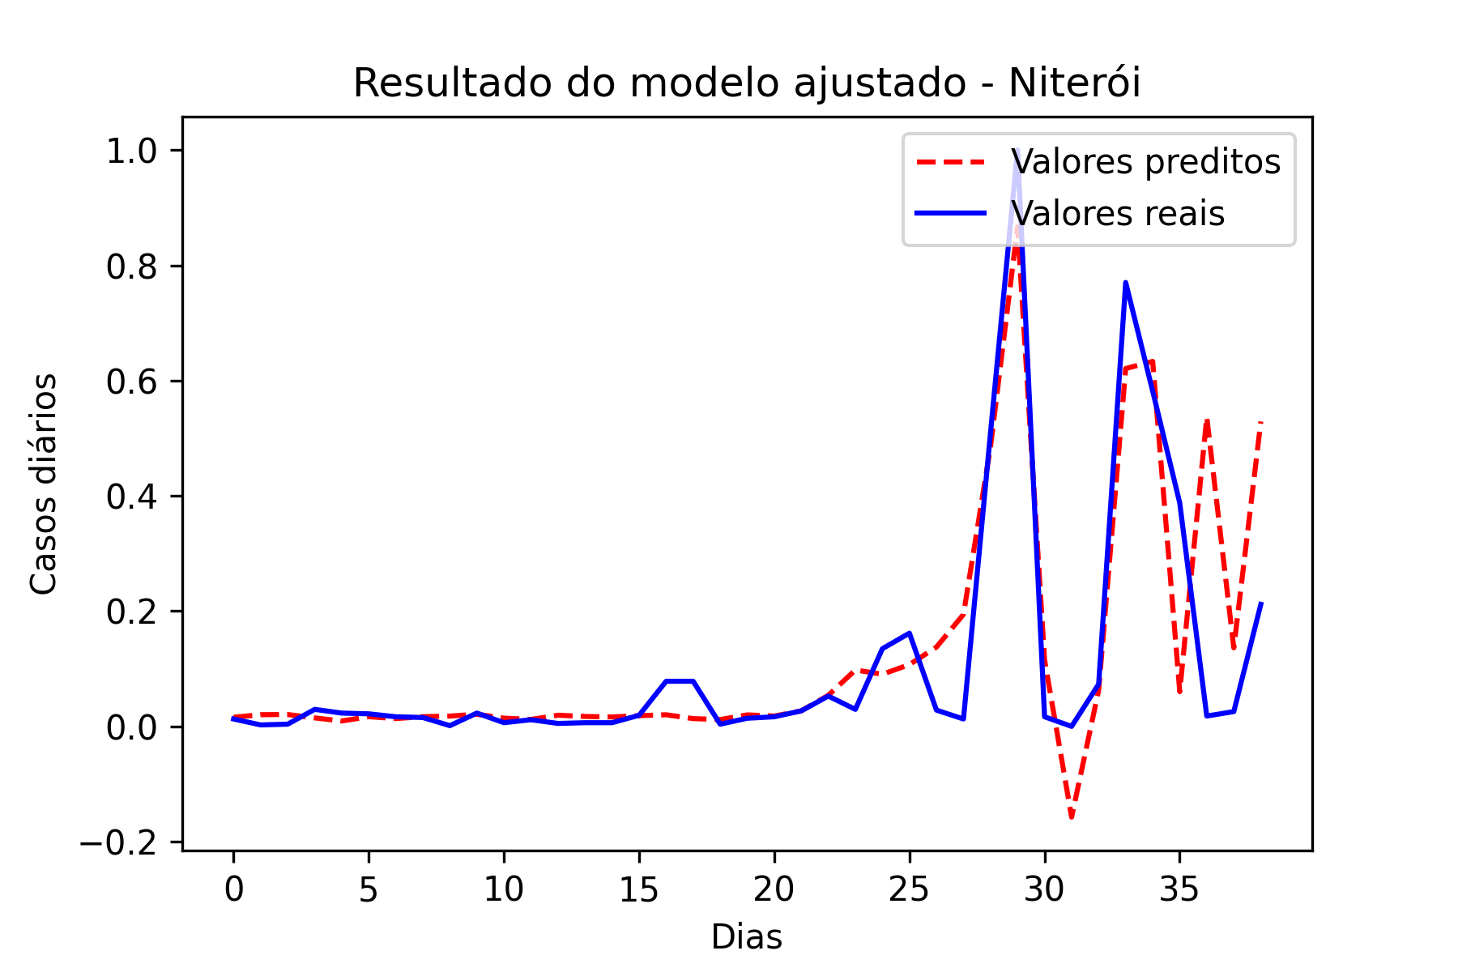
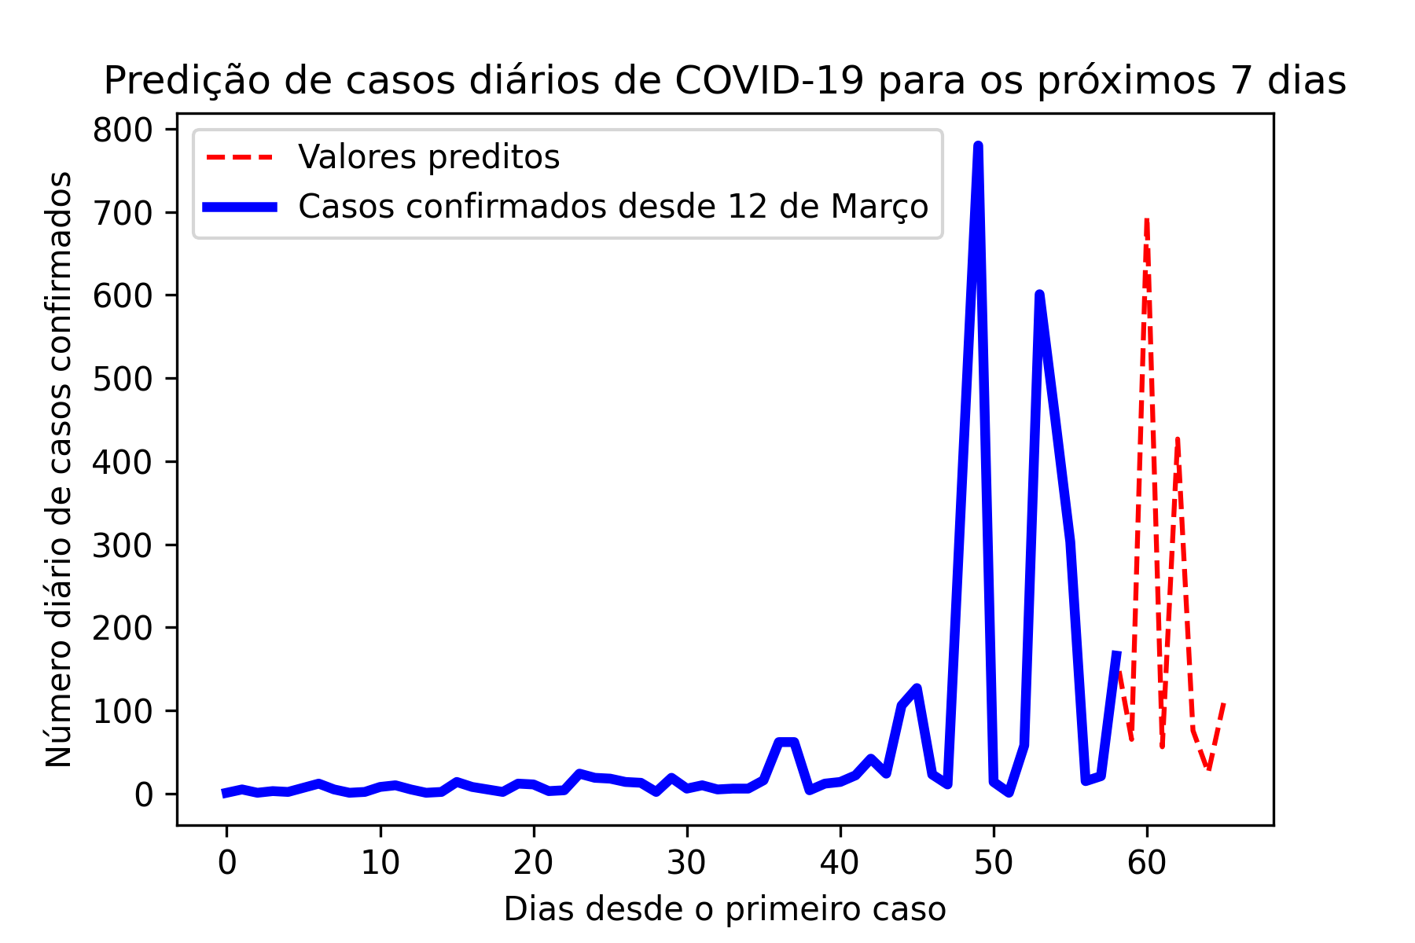
Long Short-Term Memory
Entrada: 20 dias
Saída: 7 dias
Treinado com: 100 epochs
Previsão de casos semanais para o município de Niterói
CAP-239: Matemática Computacional

Slide 44
IMCSF COVID-19
CAP-239: Matemática Computacional

Slide 45
IMCSF COVID-19
Modelo de cascatas não-homogênea;
Modelo de transmissão;
Identificação de sub-notificações nos dados.
*Modelo desenvolvido e disponibilizado pelo Professor Doutor Reinaldo Rosa
CAP-239: Matemática Computacional

Slide 46
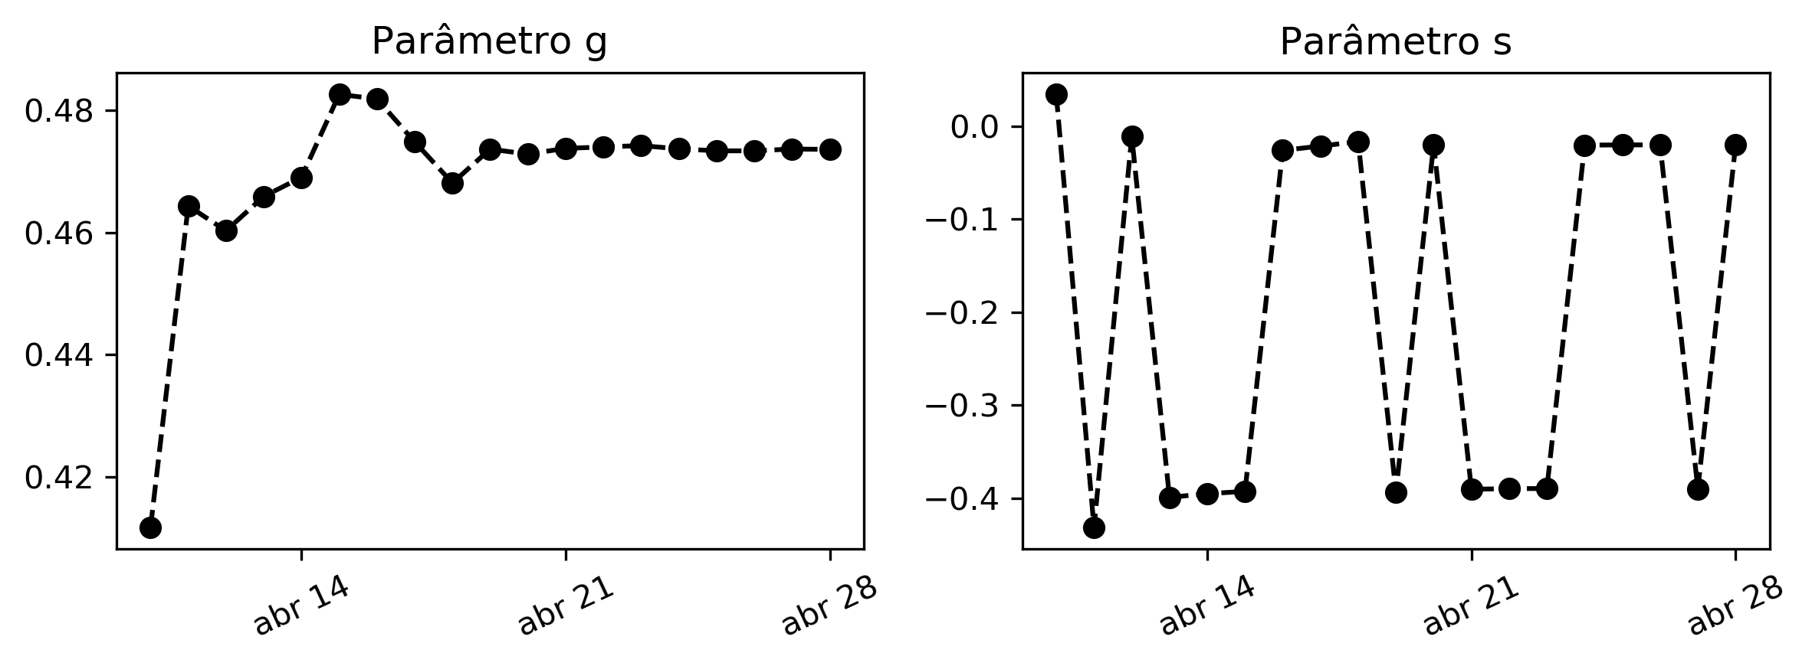
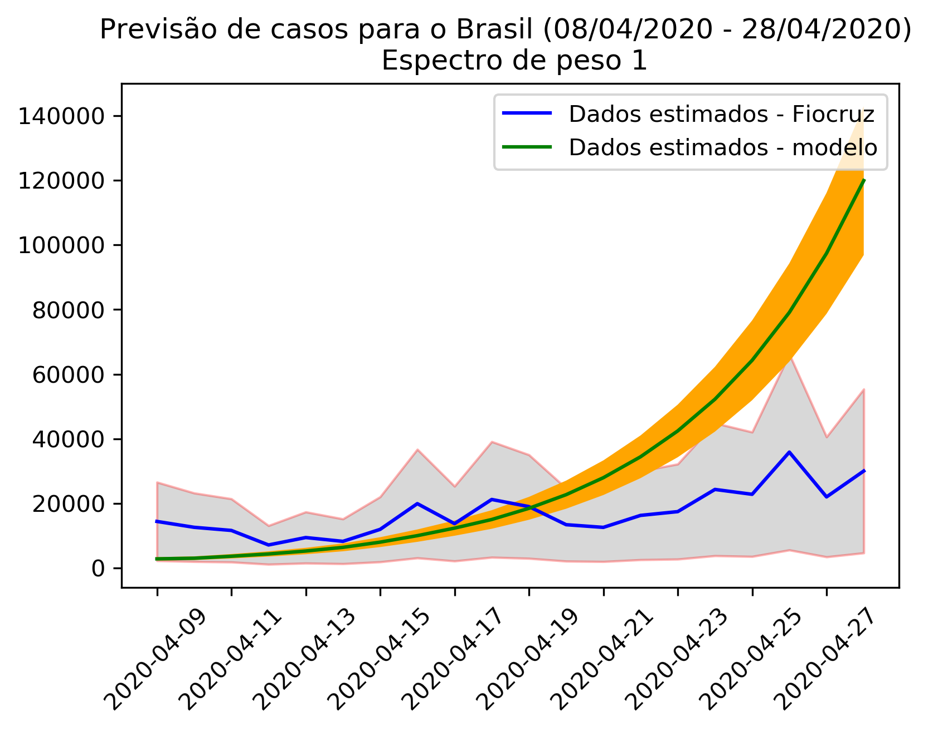
IMCSF COVID-19
CAP-239: Matemática Computacional

Slide 47
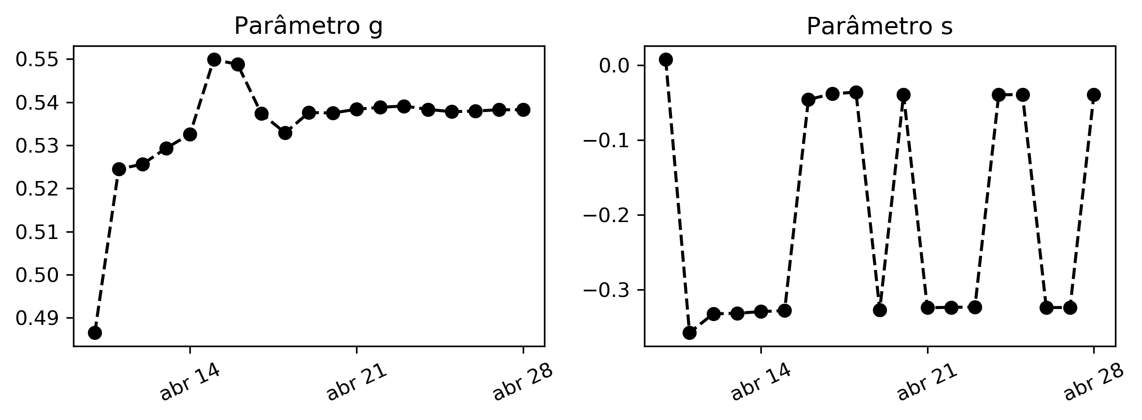
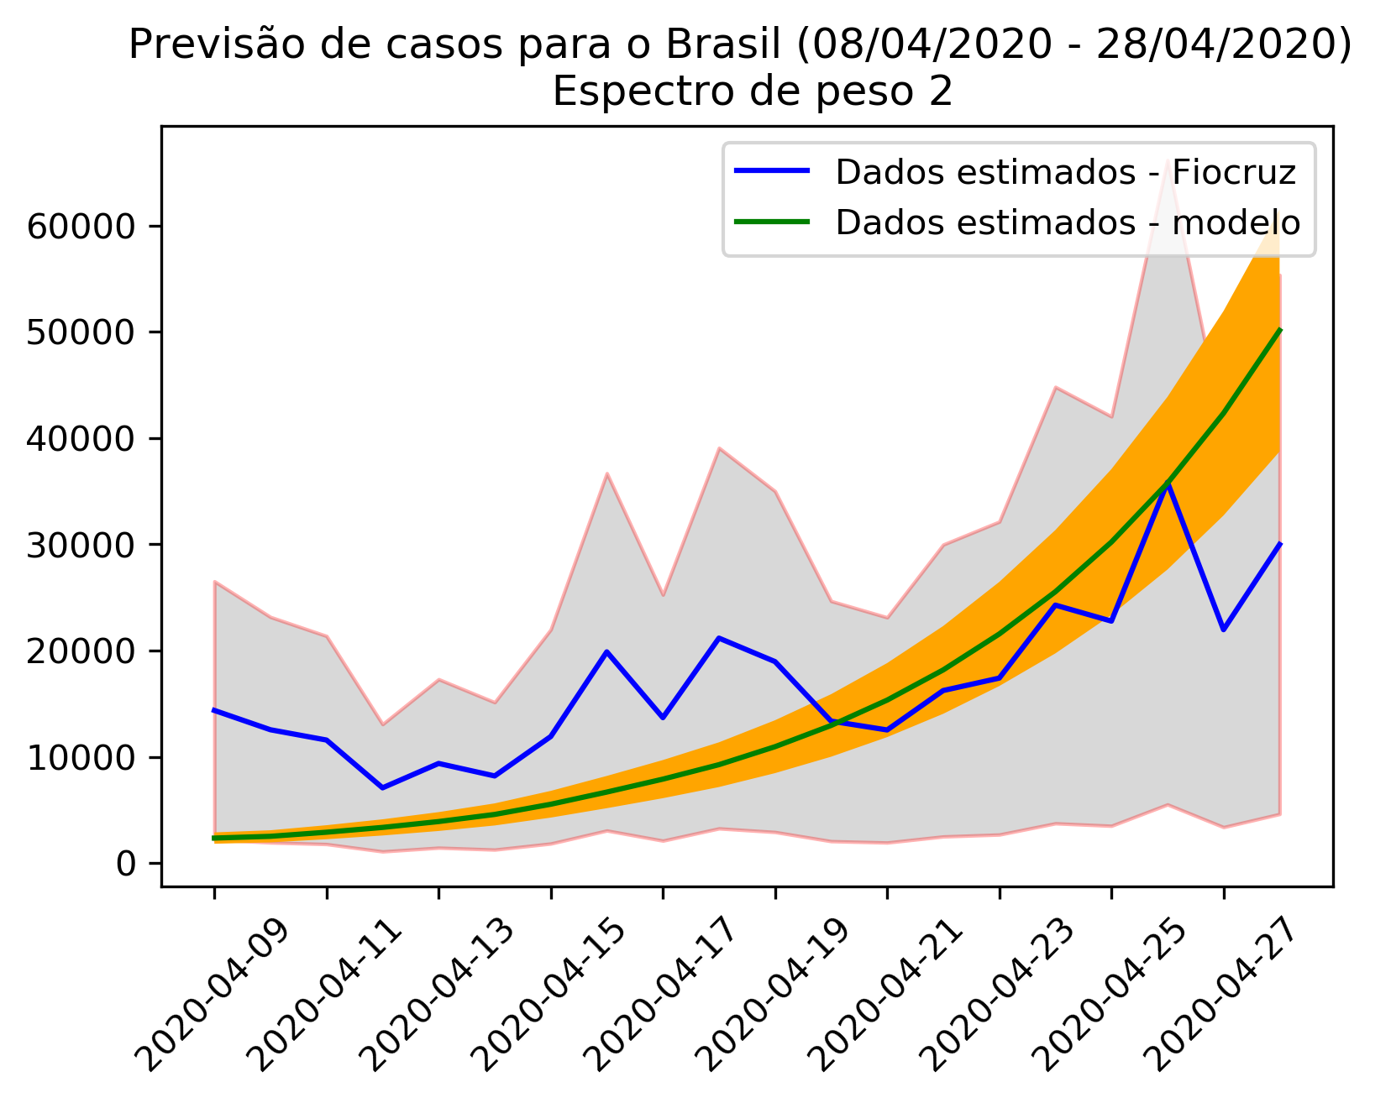
IMCSF COVID-19
CAP-239: Matemática Computacional

Slide 48
Conclusão
CAP-239: Matemática Computacional

